Slide 1
云计算技术
2022年

Slide 2

目录
1.1 身边的云计算
CONTENTS
1.2 云计算的时代背景以及发展过程
1.3 云计算的内涵与特性
1.4 云计算的发展目标、任务与价值

Slide 3
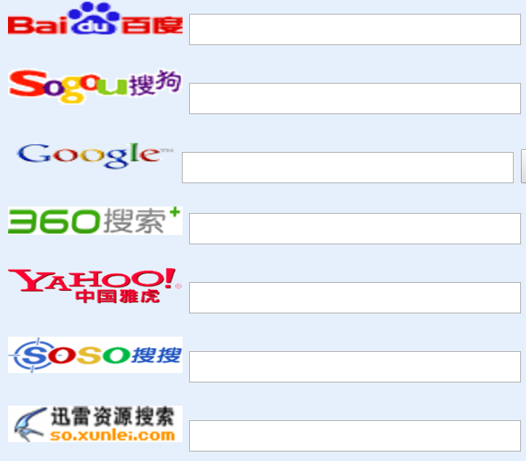
1.1 身边的云计算
搜索引擎是互联网网民使用最广泛的服务之一，百度搜索每天搜索量超过60亿次
在应对海量信息处理和海量用户需求的挑战过程中，搜索引擎服务提供商在云计算技术及其商业模式方面都积累了大量宝贵的经验，从而成为云计算领域的先行者

Slide 4
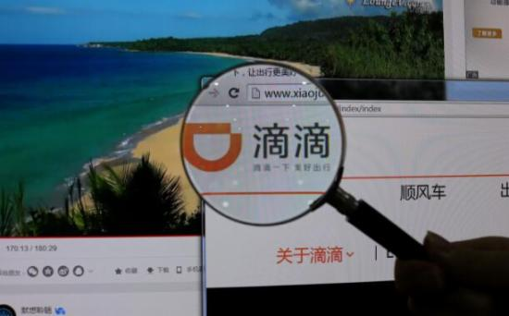
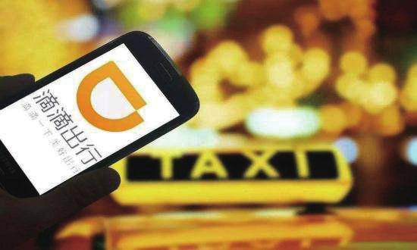
1.1 身边的云计算
基于云计算服务的滴滴出行平台已成为国内最大的一站式出行服务平台，其用户规模超过5.5亿，网约车日单量在3000万单左右,日均车辆定位数据超过150亿与此相关的每日路径规划请求超过400亿次，每日处理数据超过4.8PB，数据覆盖了交通状况、用户叫车信息、司机驾驶行为、车辆数据等多个维度
注：1ZB=10³EB=10⁶PB=10⁹TB=10¹²GB=10²¹Byte

Slide 5
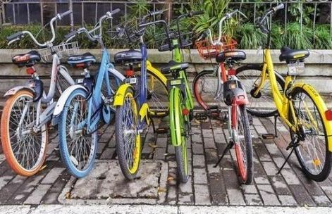

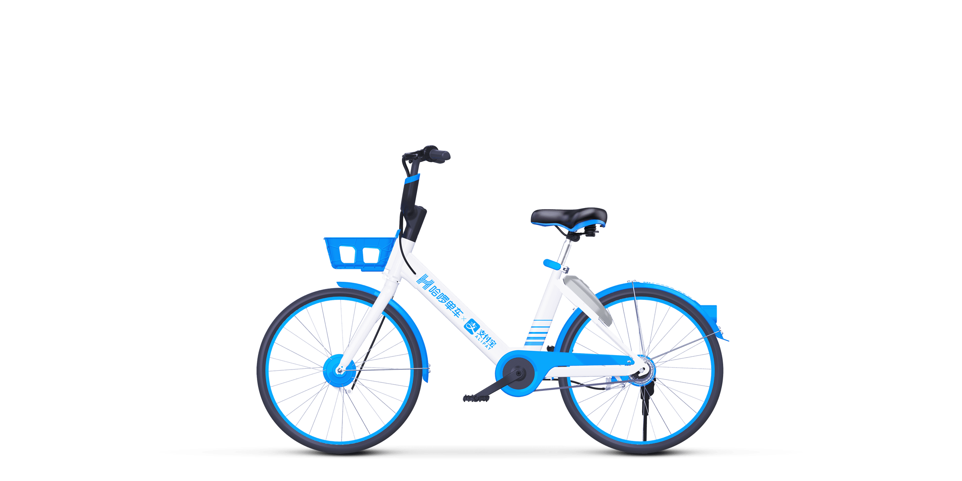
1.1 身边的云计算
我国互联网租赁自行车（共享单车）共有1950万辆，覆盖全国360个城市，注册用户数超过3亿人次，日均订单数达到4700万单
共享单车需要在后台应用智能调度方案即时计算匹配供需缺口，将车辆供需差降至最低，为更多用户提供完善的出行服务
以哈啰单车为例，通过“哈啰大脑”这一基于云计算的智能决策指挥中心，实现智能供需预测、智能规划、智能调度、智能派单、有序停车等单车运营智能化
Notes:
由于共享单车容易在上下班高峰形成潮汐效应，因此需要基于云计算服务，在后台应用智能调度方案即时计算匹配供需缺口，将车辆供需差降至最低，为更多用户提供完善的出行服务

Slide 6
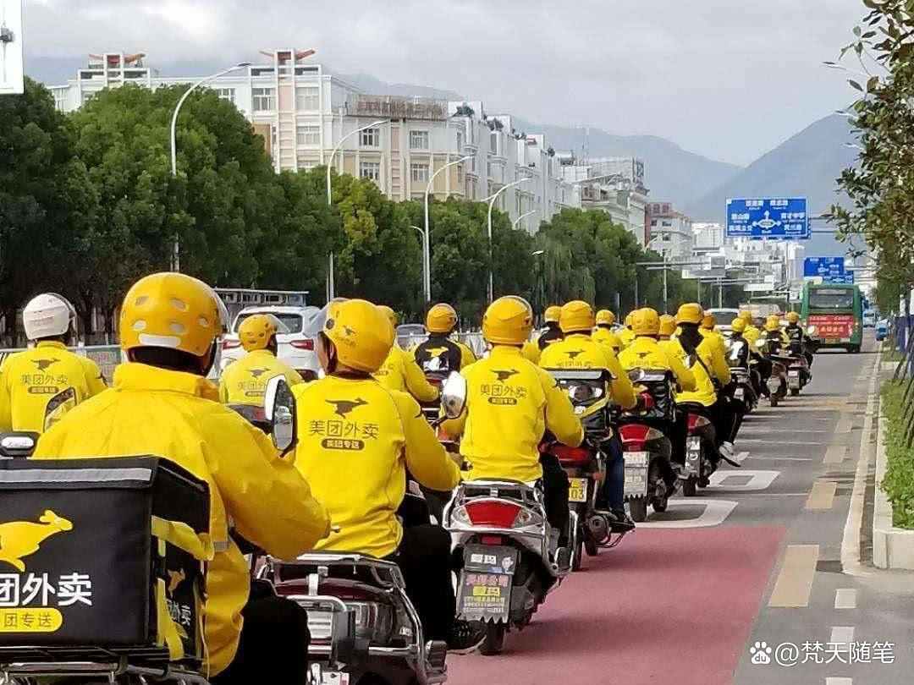

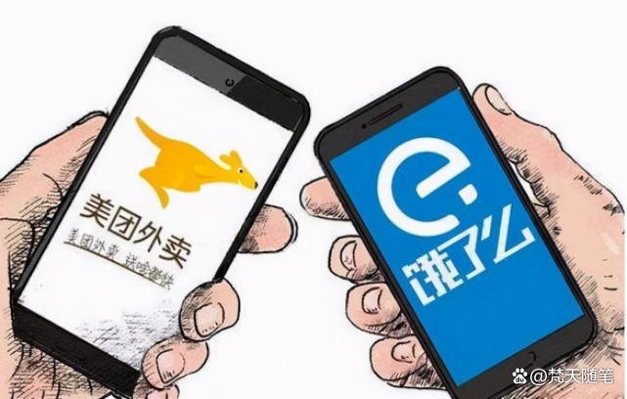
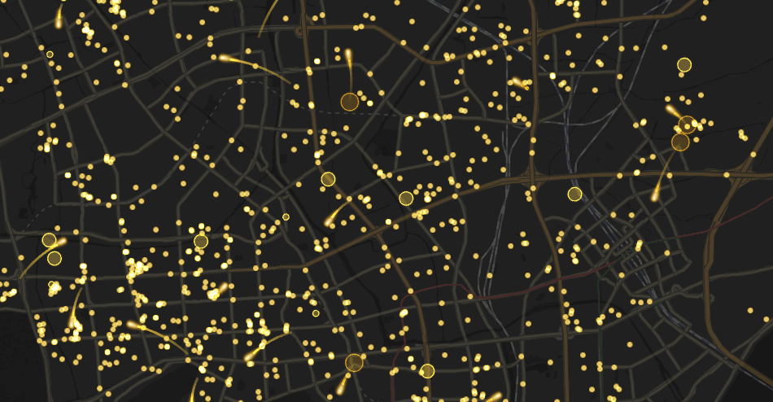
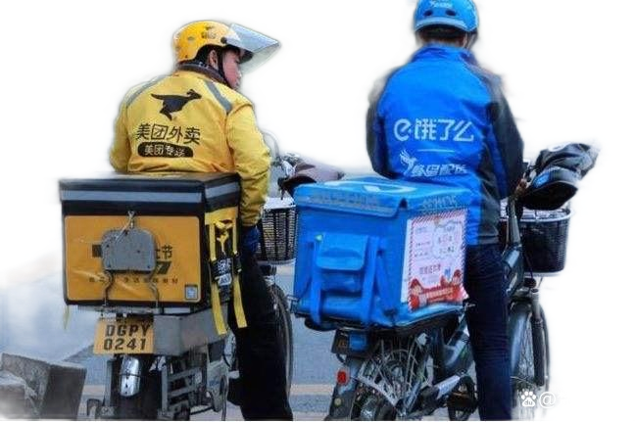
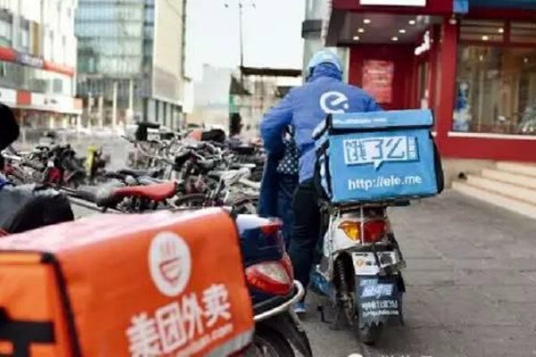
1.1 身边的云计算
我国外卖市场规模已达到7424亿元。以美团为例，美团外卖日完成订单量已超过2500万单，服务于全国360多万商家和4亿多用户，覆盖2800余座市县，日活跃配送骑手超过60万人
高效的的订单派送与送餐路径规划需要云计算技术保证，在接收订单之后，需要考虑骑手位置、在途订单情况、骑手能力、商家出餐、交付难度、天气、地理路况、未来单量等因素，在正确的时间将订单分配给最合适的骑手，并在骑手执行过程中随时预判订单超时情况并动态触发改派操作，实现订单和骑手的动态最优匹配。系统派单后，再为骑手提示该商家的预计出餐时间和合理的配送线路。

Slide 7

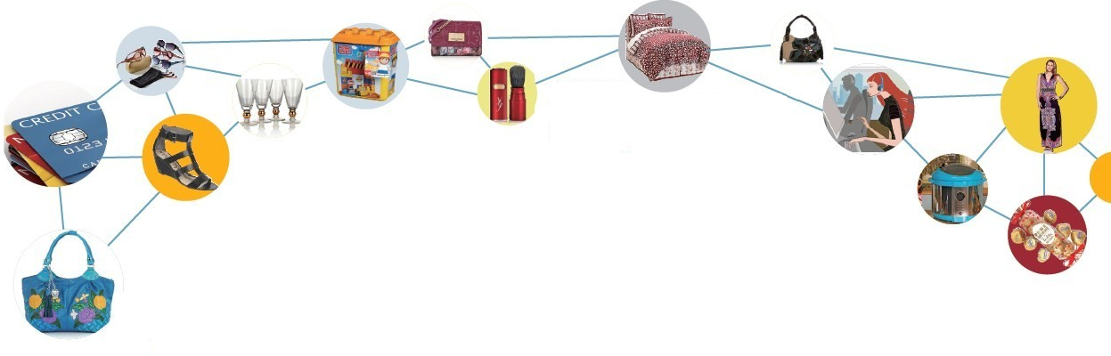

1.1 身边的云计算
2019年11月11日,天猫实现成交额2684亿元,京东成交额731亿元。天量的购物人次以及成交单数对电商的精准营销能力与数据处理能力提出了巨大挑战。双11期间，阿里巴巴和蚂蚁金服自主研发的云数据库OceanBase每秒处理峰值达到6100万次，展现了世界级数字金融运算能力。
Notes:
https://baijiahao.baidu.com/s?id=1716187305417857981&wfr=spider&for=pc
2021年双十一全网交易额为9651.2亿元，同比增长12.22%，未突破万亿大关。两大头部平台交易额占全网交易额的92.15%。
2021年“双十一”消费者预售不用再熬夜，两波预售时间提前，包裹数量有所分流，但丝毫不影响快件的“爆仓”。数据显示，2021年双十一当日全网包裹数达11.58亿个。

Slide 8

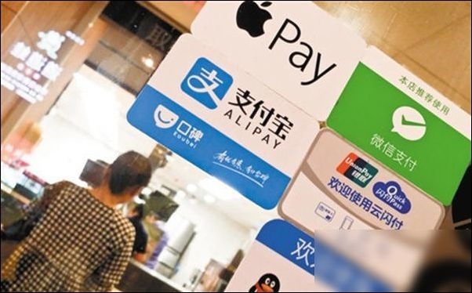

1.1 身边的云计算
中国已经成为全球移动支付的引领者,借助蓬勃发展的网购,中国用户普遍接受在线交易,跳过信用卡阶段,直接进入移动支付时代。目前, 我国移动支付用户规模约为8.9亿，交易金额近300万亿元
中国正跨入了“无现金时代”。无论集消费、理财、结算、信用体系等于一体的第三方支付平台，还是银行为实现支付平台结算业务而开设的大小额支付系统、网银互联系统、票据交换系统、银联公司等，都需要强大的云计算服务支撑
Notes:
“出门不用带钱包,一部手机走天涯”
中国正跨入了“无现金时代”。无论集消费、理财、结算、信用体系等于一体的第三方支付平台，还是银行为实现支付平台结算业务而开设的大小额支付系统、网银互联系统、票据交换系统、银联公司等，都需要强大的云计算服务支撑
网络支付，是指电子交易的当事人，包括消费者、厂商、和金融机构，使用安全电子支付手段通过网络进行的货币支付或资金流转。网络支付是采用先进的技术通过数字流转来完成信息传输的。网络支付各种支付方式都是采用数字化的方式进行款项支付的；而传统的支付方式则是通过现金的流转、票据的转让及银行的汇兑等物理实体是流转来完成款项支付的。
2020年中国网上零售额达11.8万亿元，较2019年增加了1.13万亿元，同比增长10.61%，2021年上半年中国网上零售额已完成6.1万亿元。

Slide 9


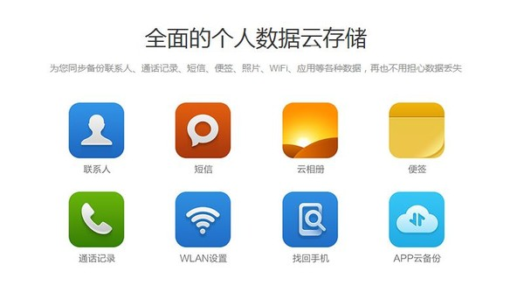


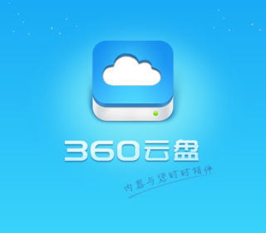

1.1 身边的云计算
个人用户享受的所有资源、所有应用程序全部都需要由一个存储和运算能力超强的云计算服务平台来提供
截至到2019年12月，小米MIUI全球月活用户达3.1亿人，小米AloT平台已连接设备数达到2.35亿台（不包括智能手机和笔记本电脑），小米人工智能助理“小爱同学”的月活跃用户超过6000万，每天都有数亿用户主动向小米云上传海量的数据备份
Notes:
“全面备份,轻松分享”,用户的“个人数据库”——每个人都是数据的贡献者。个人电脑、数码相机、智能手机、平板电脑、智能冰箱、智能洗衣机、智能电视、游戏机、音乐播放器、智能手环、智能手表、VR头盔、AR眼镜、无人机……,各种电子设备产生海量的数据,一架无人机只需25min时间,便可以拍摄下容量高达120GB/5.2K分辨率的高清视频数据!这些用户数据需要随时随地的存储获取、实时更新、内容分享、在线浏览、协同工作等,因此必须由一个存储和运算能力超强的云计算服务平台来支撑。例如,百度网盘月活595万人,360云盘月活339万人。截至到2019年12月，小米MIUI全球月活用户达3.1亿人，小米AloT平台已连接设备数达到2.35亿台（不包括智能手机和笔记本电脑），小米人工智能助理“小爱同学”的月活跃用户超过6000万，每天都有数亿用户主动向小米云上传海量的数据备份。

Slide 10




1.1 身边的云计算
社交网络覆盖了全球15岁以上82%的互联网网民,中国有7.2亿人在使用社交网络
视频与直播平台快速发展，让情感沟通更加真实、更加便捷。中国网络直播用户规模达到5亿， 而网络视频用户规模（含短视频）已达7.25亿
多功能的网络直播需要在网上构建一个系集音频、视频、桌面共享、文档共享、互动环节为一体的云计算服务平台
Notes:
“每个人的直播平台”“记录美好生活”“记录世界,记录你”——网络社交早已成为全球最流行的网络活动,社交网络覆盖了全球15岁以上82%的互联网网民,中国有7.2亿人在使用社交网络。近年来,以斗鱼、秒拍、抖音、快手等为代表的视频与直播平台快速发展,让情感沟通更加真实、更加便捷，中国网络直播用户规模已超过5亿, 而网络视频用户规模（含短视频）已达7.25亿。多功能的网络直播需要在网上构建一个集音频、视频、桌面共享、文档共享、互动环节为一体的云计算服务平台。

Slide 11
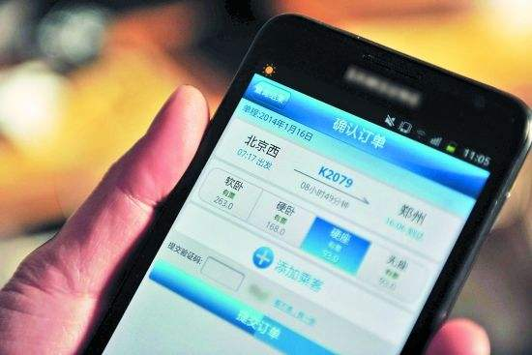
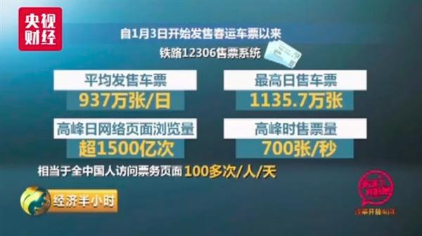
1.1 身边的云计算
中国铁路客户服务中心网站(www.12306.cn),简称12306，2011年投入使用，是世界上规模最大的实时交易系统，平均一年售出30亿张车票，日售票能力达2000万张，在2019年铁路春运期间12306日均登陆1亿人次，单日最高超过3亿人次
2014年开始，12306将75%流量的余票查询业务放在阿里云上，通过基于云计算服务的可扩展性与按量付费的计量方式来支持巨量查询业务，整个系统实现上百倍的服务能力扩展，高峰时段“云查询”能扛住了每天多达250亿次的访问
Notes:
“便捷购票,就在12306”——中国铁路客户服务中心网站(www.12306.cn),简称12306，2011年投入使用，是世界上规模最大的实时交易系统，平均一年售出30亿张车票，日售票能力达2000万张，在2019年铁路春运期间12306日均登陆1亿人次，单日最高超过3亿人次。运行伊始,12306曾因用户规模过大而遇到网站拥堵等问题。当一张火车票销售、改签或退票时,整条路线每个站点的余票量都需要重新计算,这导致12306互联网售票系统的业务逻辑复杂性大大高于传统电商系统。而且火车票是刚性需求,不比购物,用户买不到火车票就会不停地刷新——“今天买不到,明天继续刷!”,余票查询占12306网站近乎九成流量,成为网站拥堵的最主要原因。2014年开始,12306将75%流量的余票查询业务放在阿里云上,通过基于云计算服务的可扩展性与按量付费的计量方式来支持巨量查询业务,整个系统实现了上百倍的服务能力扩展,高峰时段“云查询”能扛住每天多达250亿次访问。

Slide 12

如火如荼的云应用
城市监控、舆情分析、食品安全、信息安全
远程监护、健康档案、个性医疗、药品安全、社区医疗
导航、调度、拥堵治理
金字工程、惠民服务
云制造、资源共享、节能
公共安全
数字化医疗
地震、卫星、海洋、GIS
交通运输
电子政务
制造业
遥感勘测
ERP、CRM、供应链
企业管理
云计算
应用
环境数据分析、报警
环境保护
交易、订单、跟踪、识别
供应链
广电
娱乐
IPTV、VOD、内容服务
在线游戏、网络阅读
军事
气象
商务
信息战、网络中心站、战场评估
天气预报、降水、防汛抗旱
电力
电信
物流
金融
核心业务外包、网银、电子支付
智能电网、监控、抄表
营销管理、在线订货、网上记账、企业建站
软件商店、位置服务、视频服务
快递、分仓、支付

Slide 13


每个人的生活都与云计算紧密相连，成为“互联网+”时代的“云云众生”
Notes:
从搜索引擎到“剁手党”爱恨交加的淘宝、京东等电商平台,从网络打车到网络订餐,从移动支付到网络社交,基本都离不开云计算。“云化生活”正成为生活常态,“云化生产”也如火如荼,企业上云、政务上云蔚然成风,其背后蕴涵的是海量的用户、天量的数据以及支撑这些需求的强大计算能力。因此,每个人的生活都与云计算紧密相连,成为“互联网+”时代的“云云众生”。

Slide 14
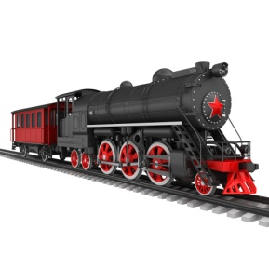


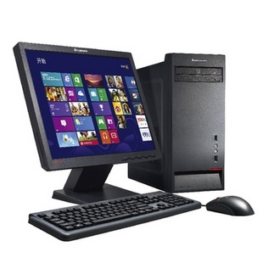


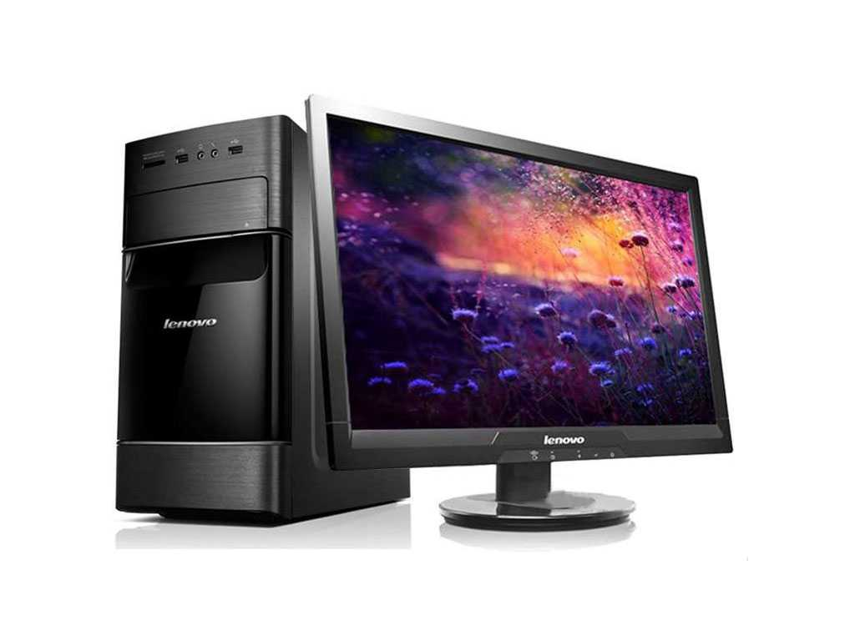

1.2 云计算的产生与发展
M时代
E时代
C时代
N时代
？时代
Material
Electric
Computer
Network
1864
蒸汽机，动力、物料
1931
1995
电动机、电网、能源
2010
计算机、微电子、光电子
……
互联网、社会网、物联网
云计算，大数据，人工智能？
Notes:
任何划时代的技术本身都有着强烈的时代印记,云计算也不例外。
18世纪中叶,以蒸汽机的发明和广泛应用为标志的第一次技术革命,突破了自然动力的局限性,实现了大生产和机械化,开启了人类工业文明时代;19世纪30年代以电力技术为标志的第二次技术革命,使人类社会进入了电气时代;20世纪40年代以来,以电子、通信、计算机和网络技术为标志的第三次技术革命,又将我们带入了信息时代。
第一台电子计算机的成功研制、个人计算机的诞生以及互联网的出现,都极大地推动了人类社会信息化的进程。现在,数据已成为生产资料,计算则是生产力。而云计算作为一种将“计算力”变为公用设施的技术手段和实现模式,正成为产业革命、经济发展和社会进步的有力杠杆之一,加速人类社会整体步入全球化、知识化、智慧化的新时代。
越来越多的企业在原有的产品服务前面或后面加上“云”字:制造云(云制造)、商务云(云商务)、家电云(云家电)、物流云(云物流)、健康云(云健康)等,以云计算为主导的新应用也层出不穷,汹涌澎湃的云计算大潮已成磅礴之势,蔚为壮观。云计算作为这个时代的主流技术之一,正深刻改变着人类的社会结构,重新塑造我们的生产与生活。
云计算是信息技术发展和信息社会需求到达一定阶段的必然产物。一方面,微电子技术、图灵计算模式、冯·诺依曼计算机、光通信和移动通信技术,以及网络科学的快速发展,为人类社会迈向信息社会奠定了科学基础;另一方面,无论何时、何地、何人、何物,人类社会期待实现互联互通、知识共享、协同工作的新需求,加速了信息社会的发展进程。在这一进程中,迫切需要普惠、可靠、低成本、高效能的技术手段和实现模式,因而催生了云计算。

Slide 15
1.2.1 社会与经济发展催生云计算
云计算的广泛应用一方面将更好地满足信息社会中人的高层次需求，另一方面也通过技术进步提高各种生产要素的利用率，促进经济持续健康地发展
“高投入、高消耗、高污染、低效率”的粗放型增长方式
“低投入、低消耗、低污染、高效能”的集约型增长方式
Notes:
在传统小农经济社会中,人们为了维持生存而进行生产活动。随着工业社会生产力的大大提高,人们一味追求自身物质生活的极大丰富,无节制地消耗物质和能量的经济增长方式导致能源紧张、资源枯竭与环境污染等问题,严重影响了人类社会的可持续发展。因此,“高投入、高消耗、高污染、低效率”的粗放型增长方式亟需向“低投入、低消耗、低污染、高效率”的集约型增长方式转变。云计算的广泛应用一方面将更好地满足信息社会中人的高层次需求,另一方面也通过技术进步提高各种生产要素的利用率,促进经济持续健康发展。

Slide 16


1.2.1 社会与经济发展催生云计算
（1）互联网的发展刺激了大众对信息需求的欲望
网络
议政
网上
购物
电子
商务
电子
政务
网上
支付
网络
理财
微博
搜索
引擎
网络
游戏
QQ
网络
视频
MOOC
网络
新闻
微信
网络
阅读
网络
直播
网络
约车
Notes:
（1）互联网的发展刺激了大众对信息的需求
有了信息需求才有信息服务,二者相辅相成。网络技术的进步不断加深着互联网的渗透程度,互联网应用领域不断扩大,应用规模快速增长,影响力持续增强。大众信息需求类型涉及学习、工作、生活与娱乐的方方面面,从最初的电子邮件服务发展到网络新闻、搜索引擎、微博、微信、网上购物、数字图书馆、网络游戏等,互联网已经成为社会系统的一个有机组成部分。
互联网已成为人们精神生活的重要源泉,并改变着人们的生产生活方式。传统的电话、信件逐渐被电子邮件、微信和QQ等即时通信工具所取代。网络视频、网络游戏、网络阅读等新的互联网服务形式为大众生活增添了新的乐趣。数字化期刊、网上图书馆、搜索引擎成为学术研究的重要资料来源,慕课(Massive Open Online Courses,MOOC)、微课(Microlecture)等网络教学成为传统教学的重要补充。据2019年8月30日中国互联网络信息中心发布的第44次《中国互联网络发展状况统计报告》显示, 截至2019年6月，我国网民规模达8.54亿，,普及率达到61.2%。互联网使用率排名前三甲分别是即时通信(96.5%)、搜索引擎(81.3%)、网络新闻(80.3%),同时,网络视频、网络购物、网络支付、网络音乐、网络游戏、网络文学、网络直播等使用率均超过50%,在线教育用户规模增长最快，半年增长率为15.5%；其次为互联网理财，用户规模半年增长率为12.1%。我国在线政务服务用户规模达5.09亿，占网民整体的59.6%，各级政府加快办事大厅线上线下融合发展，“一网通办”“一站对外”等逐步实现。作为一种具有交互性、公开性与平等性的“全媒体”和“超媒体”,互联网已经成为人们表达观点和情感的重要途径之一,我国297个地级行政区政府已开通“两微一端”等新媒体传播渠道，总体覆盖率达88.9%；对满足公民参与社会政治、进行舆论监督的民主需求,发挥着越来越突出的作用。网络论坛、社交网站、博客、播客等能够“一呼百万应”,充分说明这些应用正是由于适应网络受众新需求而得以迅速发展。

Slide 17
《第44次中国互联网络发展状况统计报告》
据2019年8月30日中国互联网络信息中心发布的第44次《中国互联网络发展状况统计报告》显示, 截至2019年6月，我国网民规模达8.54亿，,普及率达到61.2%
互联网使用率排名前三甲分别是即时通信(96.5%)、搜索引擎(81.3%)、网络新闻(80.3%),同时,网络视频、网络购物、网络支付、网络音乐、网络游戏、网络文学、网络直播等使用率均超过50%,在线教育用户规模增长最快，半年增长率为15.5%；其次为互联网理财，用户规模半年增长率为12.1%。
我国在线政务服务用户规模达5.09亿，占网民整体的59.6%，各级政府加快办事大厅线上线下融合发展，“一网通办”“一站对外”等逐步实现。作为一种具有交互性、公开性与平等性的“全媒体”和“超媒体”
互联网已经成为人们表达观点和情感的重要途径之一,我国297个地级行政区政府已开通“两微一端”等新媒体传播渠道，总体覆盖率达88.9%；对满足公民参与社会政治、进行舆论监督的民主需求,发挥着越来越突出的作用
网络论坛、社交网站、博客、播客等能够“一呼百万应”,充分说明这些应用正是由于适应网络受众新需求而得以迅速发展。

Slide 18
《第48次中国互联网络发展状况统计报告》
2021年09月15日，CNNIC发布的第48次《中国互联网络发展状况统计报告》显示，互联网行业的基础支撑、创新驱动、融合引领作用更加凸显，在国民经济和社会中的地位显著提升
截至2021年6月，我国网民规模达10.11亿，较2020年12月增长2175万，互联网普及率达71.6%
互联网应用和服务的广泛渗透构建起数字社会的新形态：8.88亿人看短视频、6.38亿人看直播，短视频、直播正在成为全民新的生活方式；8.12亿人网购、4.69亿人叫外卖，人们的购物方式、餐饮方式发生了明显变化；3.81亿在线办公、3.25亿人用在线教育、2.39亿人用在线医疗，在线公共服务进一步便利民众
我国拥有全球最大的信息通信网络。截至2021年4月，我国光纤宽带用户占比提升至94%，固定宽带端到端用户体验速度达到51.2Mbps，移动网络速率在全球139个国家和地区中排名第4位
截至2021年5月，我国5G标准必要专利声明数量占比超过38%，位列全球首位；5G应用创新案例已超过9000个，5G正快速融入千行百业、呈现千姿百态，已形成系统领先优势
我国工业互联网“综合性+特色性+专业性”的平台体系基本形成，具有一定行业和区域影响力的工业互联网平台超过100家，连接设备数超过了7000万台（套），工业APP超过59万个，“5G+工业互联网”在建项目已超过1500个，覆盖20余个国民经济重要行业。
Notes:
截至2021年6月，我国网上外卖用户规模达4.69亿，较2020年12月增长4976万，在各类调查应用中增速最为明显。随着我国经济活力的全面恢复以及外卖行业监管进一步加强，外卖行业数字化水平不断提升，新消费趋势凸显，行业覆盖内容更加丰富多元。
截至2021年6月，我国在线办公用户规模达3.81亿，较2020年12月增长3506万，网民使用率为37.7%。在线办公细分应用持续发展，在线视频/电话会议、在线文档协作编辑的使用率均为23.8%。
截至2021年6月，我国在线医疗用户规模达2.39亿，较2020年12月增长2453万，占网民整体的23.7%。从互联网医院到明确常见病、慢性病患者互联网问诊可进行医保报销，从网售药品到核心诊疗再到互联网医保，各地通过出台对应方案积极支持在线医疗全面发展，筑牢了在线医疗用户规模增长基础。

Slide 19
1.2.1 社会与经济发展催生云计算
（2）信息需求的激增刺激了互联网需要更先进的计算模式
“麦特卡夫定律”：网络价值同网络消费者数量的平方成正比
互联网时代，共享程度越高，拥有的消费者群体越大，其价值越可能得到最大程度的体现
当互联网上的资源海量化之后，对信息内容的检索甄别以及对数据处理能力的需求，需要强劲、高效、经济的计算能力、以及通过互联网提供这种计算能力的服务
“贝索斯定律”：每隔3年云计算单位计算能力的价格将下降50%
Notes:
人类需求是一个从简单到复杂、从低级到高级的发展过程。人们在不断追求高层次需求的满足中,不断产生新的动机与行为。互联网为人类提供了信息社会的高速公路,各种各样的网络连接方式和越来越快的连接速度使人们能够很好地享受宽带所带来的便利,分享互联网所带来的价值。以太网的发明人鲍勃·麦特卡夫(Bob Metcalfe)有一个“麦特卡夫定律”:网络价值同网络消费者数量的平方成正比,即N个连接能创造N²的效益。尽管这个论断过于乐观,但也说明在互联网时代,共享程度越高,拥有的消费者群体越大,其价值越可能得到最大程度的体现。
互联网开始阶段,网民是最稀缺资源。即时通信、网络游戏等交互应用吸引了大量的网民。随着网民的增加,人们对信息消费的需求开始提升,互联网上相对匮乏的信息难以满足巨大的需求,内容成为最大的需求。Web2.0是一种新的网络服务模式,它将网站变成可读写的服务,互联网网民从上网“冲浪”发展到自己“织网”,从信息消费者变成了信息生产者,以博客(Blog)、标签(Tag)、社交网络服务(Social Networking Services,SNS)、网摘(Really Simple Syndication,RSS)为特征的Web2.0服务方式从各个角度满足着网民这种“自在自为”的信息需求。当互联网上的资源海量化之后,对信息内容的检索甄别以及对数据处理能力的需求,需要强劲、高效、经济的计算能力,以及通过互联网提供这种计算能力的服务——云计算得以应运而生。亚马逊首席执行官杰夫·贝佐斯（Jeff Bezos）提出了“贝索斯定律”,即“每隔3年云计算单位计算能力的价格将下降50%”。随着云计算服务商的不断创新以及包括硬件在内的各种成本的不断降低,云计算的基础设施总体拥有成本将远低于企业自建数据中心的成本,而且这个差距还将不断拉大,最终推动企业全面转向云计算。
云计算的社会经济学解释
农业社会的核心生产力适合私人占有
工业社会的核心生产力适合集团专用
信息社会的核心生产力必须共建共享
规模经济性
信息网络成本固定，信息传递零损耗，信息的收集、处理和制作成本随入网人数线性增长
麦特卡夫定律（网络价值与用户数的平方成正比 ）
近年来，亚马逊在注重自身业务多样化发展的同时，开始扶植其他相关的科技创业公司。在贝索斯的领导下，亚马逊的股价在2008年创下了历史新高。在新产品领域，亚马逊2008年发布了Kindle电子书读书器和云计算服务平台。据了解，Kindle读书器在2008年销量可观，对索尼的读书器形成极大的冲击。此外，该读书器还完全内置了免费的、不受限制的移动宽带接入技术，主要用于购买电子图书、订阅报刊杂志等。借助Kindle读书器的力量，阅读电子书似乎一夜之间成为潮流。

Slide 20

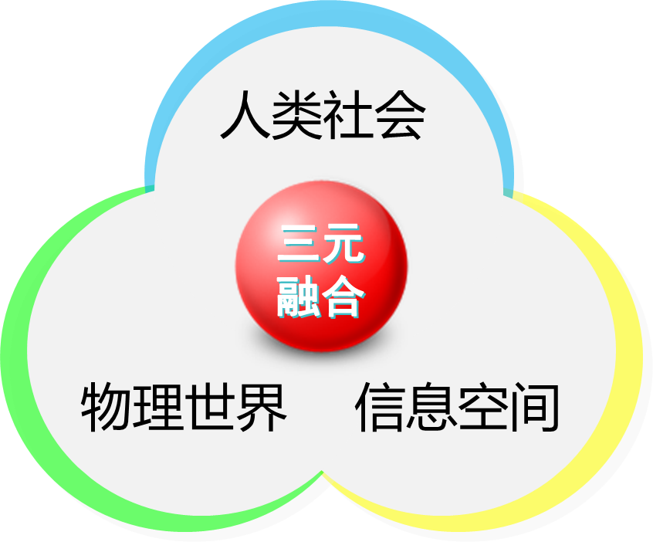
1.2.1 社会与经济发展催生云计算
（3）信息社会的发展需要更高效的信息处理能力
机化，网化，数化，云化，智化
人与社会：超级智能社会
人与自然：新型智慧城市，生态文明
人与机器：人是机器 → 机器是人 → 人机共融
虚实融合：数字孪生，平行世界，元宇宙
万物智联：AIoT+5G/6G
通过云计算，人的感知能力和认知能力得到极大的延伸和增强，一方面挣脱了时间和距离的束缚，另一方面在从大数据处理到新知识获取的阶梯上迅速跃升。
随着互联网应用向社交空间与物理空间延伸，人与人、人与物、物与物之间沟通质量和效率得到极大的提升，云计算大大加快了人类社会、信息系统和物理世界走向“人-机-物”三元融合的进程
Notes:
云计算的信息生产力解释
生产条件和生产方式：信息资源累积到一定程度后需要有更强大的处理能力
信息处理的社会化大生产的扩展深化（更好的服务组织方式和信息处理技术）
社会的需求结构
用户：能更好满足用户多层次、个性化的自主需求
商业模式：在商品经济条件下，现实的社会需求必须表现为有支付能力的需求
物质和能量守恒定律,已经成为现代自然科学的基石,但是信息是否守恒并无定论,现实状况是随着计算机的普及,信息以指数级速度爆炸式增长。2008年全球所创造出的数字信息达到惊人的22位数字——3 892 179 868 480 350 000 000,约等于39万亿亿比特!图灵奖获得者吉姆·格雷(Jim Gray)认为,“网络环境下每18个月产生的数据量等于过去几千年的数据量之和”。2011年,全球知名分析机构IDC发布新的研究报告《Extracting Value from Chaos》显示,全球信息总量每过两年,就会增长一倍。2011年,全球被创建和被复制的数据总量为1.8ZB(1ZB=10²¹GB)。这相当于全球每个人每天都去做2.15亿次高分辨率的核磁共振检查所产生的数据总量。随着互联网向物联网、移动互联网的扩展,网络将连接更多的人和物,信息网络-物理网络-社会网络构成的三元世界将进一步融合,信息剧增趋势会进一步加速。2017年5月,国际数据公司(IDC)发布白皮书《数据时代2025》预测,2025年全球数据量将达到163ZB。
尽管人们所处的信息空间在急剧膨胀,但人们真正需要的只是那些与自己的兴趣、工作、专业、学习等相关的个性化信息,人们已从对简单信息的需求转化为对有用信息和知识的需求。但由于互联网信息的分布和构成没有集中统一的组织结构和管理机制,使得网络信息资源处于无序、无规范的分散状态,信息需求服务系统质量和服务水平限制了人们信息需求的满足。通过云计算,人的感知能力和认知能力得到极大的延伸和增强,一方面挣脱了时间和距离的束缚,另一方面在从大数据处理到新知识获取的阶梯上迅速跃升。随着互联网应用向社交空间与物理空间延伸,人与人、人与物、物与物之间的沟通质量和沟通效率得到极大的提升,云计算大大加快了人类社会、信息系统和物理世界走向“人-机-物”三元融合的进程。

Slide 21
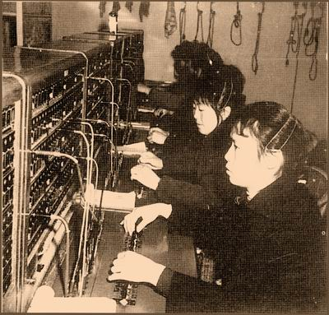
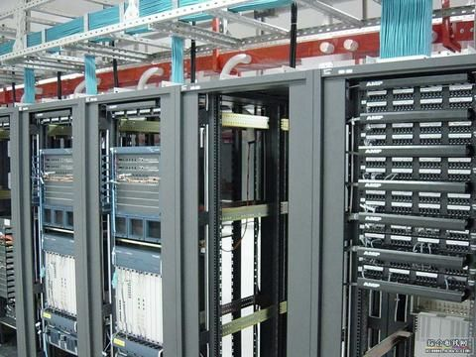
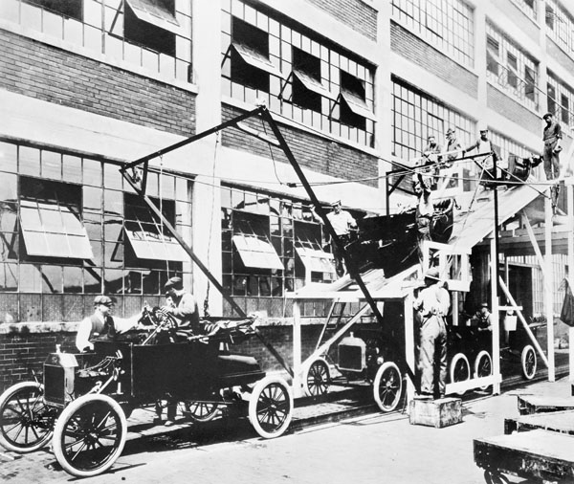
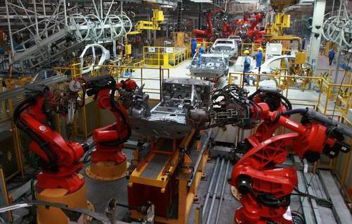

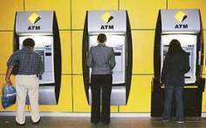
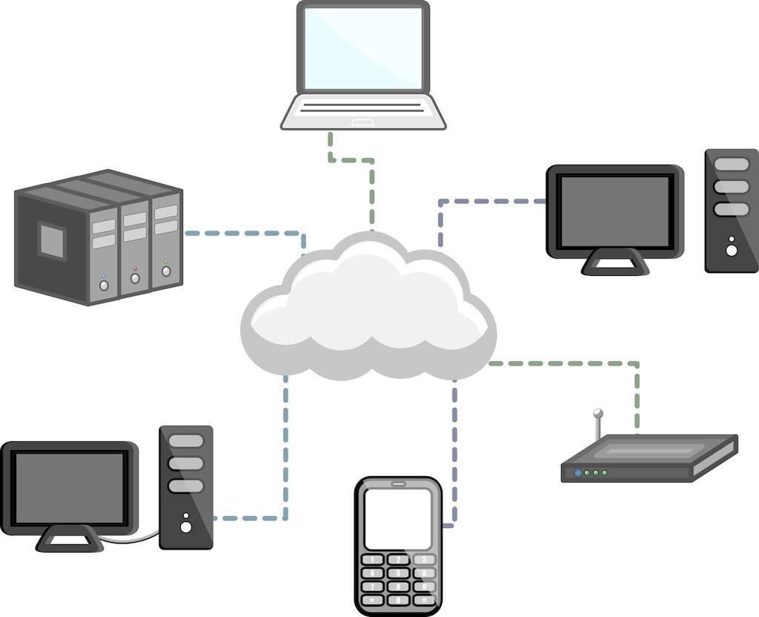
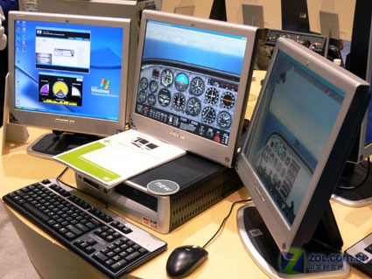
1.2.1 社会与经济发展催生云计算
（4）信息服务走向社会化、集约化
和专业化的新形态
云计算成为互联网创新的引擎以及全社会的主要基础设施。形成“网络丰富、按需服务、智能交互”的新形态
实现用信息技术精确调控物质和能量，降低全社会经济的总体运维成本，改变互联网资源配置方式，促进节能减排，实现绿色计算，推动社会向“资源节约型”和“环境友好型”发展
Notes:
近年来，云计算从消费领域向实体经济领域拓展是一个十分重要的发展趋势。在工业领域，通过社会化、集约化方式来优化配置与利用整个社会的工业资源,同时通过专业化的服务来满足个性化需求。例如，制造领域的全要素、全产业链、全价值链的协同云（工业云）模式、软件业的外包与众包等生产方式通过社会化、集约化、专业化方式实现随需而变的柔性化生产。
从2006年亚马逊推出亚马逊网络服务(Amazon Web Services, AWS)开始,云计算在十余年的发展过程中,经历了概念探索阶段——从争论到底什么是云计算到探索实践、技术落地阶段——业界形成共识并对云计算进行推广,以及目前的应用繁荣阶段——各个领域各个行业大量搭建云计算平台或应用云计算服务,云计算正成为互联网创新的引擎以及全社会的主要基础设施。
昨天可以说是工业革命的时期，我们用的水、电、气、银行、交通、通信都已经实现了社会化、集约化和专业化。因此，在这样一个工业革命的时代，并不需要人人来挖井，家家来发电，也不需要各部门都来铺设自己专门的铁道、公路、光缆，因为这些都已经成为全社会的公共基础设施。
为用户节省成本，让用户使用方便：用户不需要购买服务器、存储设备，不需要建立信息中心，根据使用收费
人们认识上的提升：认识到事事自建不如网上付费服务方便
买计算机到买计算，买服务器到买服务
散落在局域网、社区网、城区网、地区网各级信息中心的成千上万台服务器利用率通常在15%左右，集中后的虚拟集群服务器利用率可达85%，何乐而不为呢。
轻便型终端

Slide 22

1.2.2 从图灵计算到云计算
（1）从图灵计算到网络计算
计算：就是从一个符号串F变换成另一个符号串G
计算的根本性问题：什么问题是可计算的？什么问题是不可计算的？如何判定一个问题是可计算的？
艾伦·麦席森·图灵：英国数学家、逻辑学家，被称为计算机之父，人工智能之父
1912年出生，演算能力突出
1926年，考入伦敦舍本(Sherborne)公学
1931年，进剑桥大学学数学
1936年，提出图灵机模型
1938年，获普灵斯顿大学博士学位，丘奇是图灵的博士导师
1939年，英国外交部通信处
1950年，发表论文“计算机和智能”，提出图灵测试
1951年，成为英皇家学会院士
1954年，不幸去世
Alan Mathison Turing
（1912.6.23－1954.6.7)
Notes:
计算是执行一个算法的过程,简而言之,是实现符号串的转换。在20世纪以前,人们普遍认为所有的问题都是有算法的,计算研究就是找出算法来。但是20世纪初,数学家们发现有许多问题经过长期研究,仍然找不到算法,人们认识到对于计算的本质问题缺乏精确定义。20世纪30~40年代,由于哥德尔(K.Godel)、丘奇(A.Church)、图灵(A.M.Turing)等数学家的工作,人们才弄清楚什么问题是可计算的、什么问题是不可计算的、如何判定一个问题是可计算的等关于计算的根本性问题。
英国数学家、计算机科学家图灵在其1936年的传世论文《论可计算数及其在判定问题中的应用》中,将证明数学题的推导过程转变为在一台自动计算机的理论模型(被称作图灵机)上的运行过程后,证明了有些数学问题是不可解的,但同时也证明了只要与图灵机等价的问题都是可以计算的,从而为通用计算机的产生奠定了理论基础。1966年,美国计算机协会为纪念该文发表30周年,设立了“图灵奖”,专门奖励在计算机科学研究中做出创造性贡献、推动计算机技术发展的杰出科学家。

Slide 23
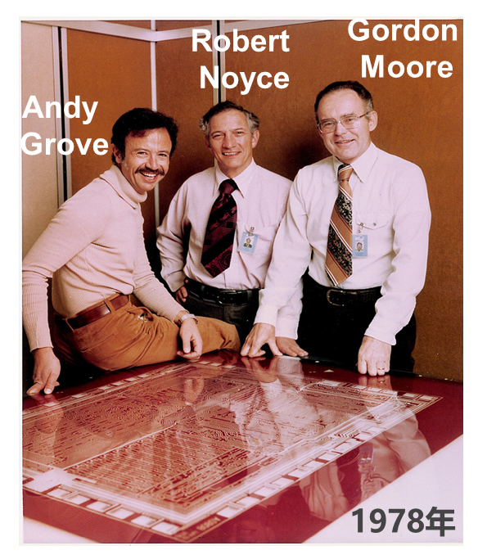
1.2.2 从图灵计算到云计算
来源：李国杰，微处理器和高端计算机的挑战
“摩尔定律”：18-24个月内每单位面积芯片上的晶体管数量会翻番
Notes:
摩尔速度带来了微电子产业的快速发展,而通信带宽的增长更快。在光纤通信行业,密集波分复用技术(Dense Wavelength Division Multiplexing,DWDM)可在一根光纤内传送多路平行的Gbit/s的光信号,使带宽成本大幅降低,从而让宽带互联网得以普及,目前全球光纤总长可绕地球2.5万圈。据预测,5G时代的基站是4G基站的2~3倍,这些基站之间需要光纤互联,光纤用量将比4G时代多16倍。
2020年1月14日，国际知名市场调研机构Gartner与IDC同时发布了报告，均显示2019年全球全年PC出货量超过2.6亿台。智能手机的数量更多,全球76亿人中,约2/3的人拥有手机,且超过半数为智能型设备,2019年全球智能手机出货量达到14.86亿部。计算机处理速度越来越快、存储器容量越来越大的同时,它们的价格却越来越低。

Slide 24
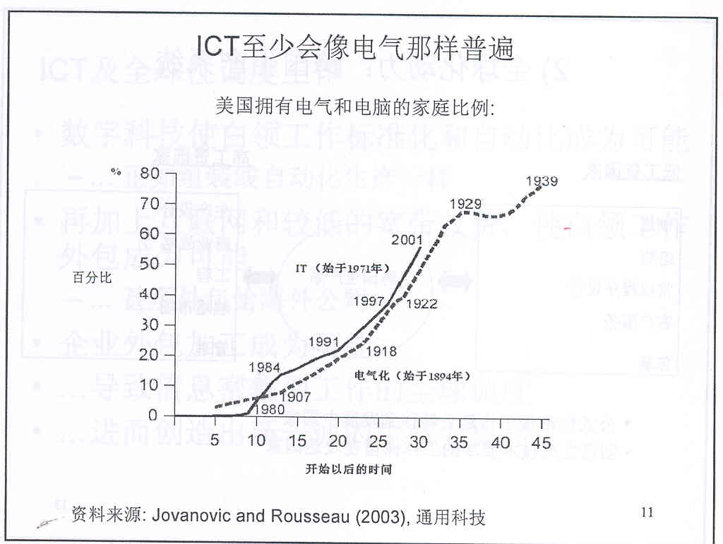
电脑普及与电气普及速度差不多
资料来源：Jovanovlc and Rousseau（2003），通用科技

Slide 25
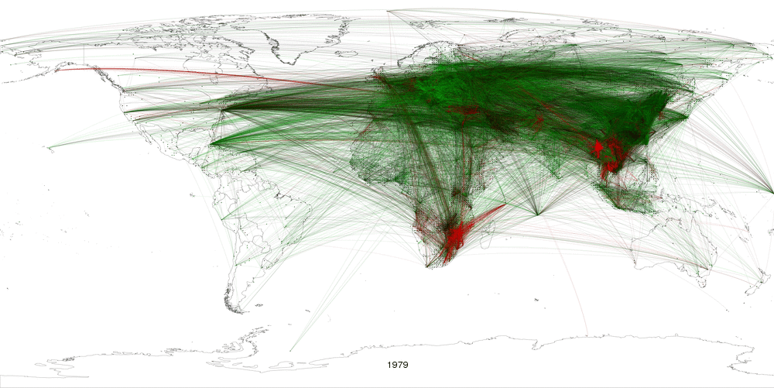
因特网的骨干网IP流量增长10年超过1000倍
全球骨干网IP流量
PB/月
美国互联网流量（TB/月）：
90’ 96’ 99’ 11’
1 1000 10000 15000000
大约10年1000倍
美国Telegeography的国际互联网流量数据监测显示： 2010年比2009年全球增长了62%，按此推算10年超过1000倍！

Slide 26

1.2.2 从图灵计算到云计算
吉尔德定律：在未来25年，主干网的带宽将每6个月增加一倍，而且认为每比特的费用将会趋向于零
截至2019年年底,全球互联网用户已达45.4亿
据SlideShare发布的2021数字全球报告，全球互联网用户已达48.8亿
“在过去的40多年里，计算机网络（尤其是互联网）的研究已经发生了改变，科学家越来越关注网络的基础设施。网络不仅改变了我们的生活、工作、娱乐方式，也改变了我们关于政治、教育、医疗、商业等方方面面的思想观念。互联网强大的技术价值与应用价值日益显现，已经成为技术革新和社会发展强有力的推动力”
——《网络科学与工程研究纲要》,2009年9月,美国网络科学与工程委员会

Slide 27
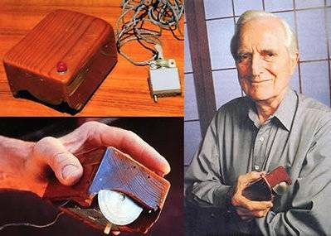
通信网络的本质是交互。图灵机模型没有考虑交互在计算中的作用,而今天网络中的交换、路由设备成为计算不可或缺的重要组成部分
世界上最早的鼠标诞生于1964年,它是由美国科学家道格·恩格尔巴特发明的。鼠标的发明为交互式计算奠定了基础,被美国电气和电子工程师协会(IEEE)列为计算机诞生50年来最重大的事件之一。他认为,比交互式技术更为重要的是“建立一种方式,它使我们可以从不同的终端共同研究同一个问题”。
1969 年美国ARPAnet计划开始启动,这是现代互联网的雏形。1972 年ARPAnet开始走向世界,拉开了互联网革命的序幕。1984 年互联网上有1000 多台主机运行,目前连接在互联网上的计算机数以亿计,互联网的用户大约每半年翻一倍,而互联网的通信量大约每100天翻一倍
Notes:
集群计算(Cluster Computing)通常是将一个科学计算问题分解为多个小的计算任务,并将这些小任务在并行计算机上同时执行,利用并行处理的方式达到快速解决复杂运算问题的目的。集群计算一般应用于诸如军事、能源勘探、生物、医疗等对计算性能要求极高的领域,因此也被称为高性能计算(High Performance Computing, HPC)。解决集群计算问题的并行程序往往需要特殊的算法,编写并行程序需要考虑很多问题之外的因素,如各个并发执行的进程之间如何协调运行、任务如何分配到各个进程上运行等。
根据组成集群系统的计算机之间体系结构是否相同,集群计算系统可分为同构与异构两种。集群内的同构处理单元通过通信和协作来更快地解决大规模计算问题。异构的集群系统将一组松散的计算机软件或硬件连接起来协作完成计算工作,如办公室中的桌面工作站、普通PC等。由于这些节点通常白天都会被正常占用,它们的计算能力只能在晚上和周末的时间被共享出来。为了适应这种环境,在提高整个系统计算能力的同时提高节点的使用效率,产生了网格计算(Grid Computing)技术。
网格计算是一种分布式计算模式,它将分散在网络中的空闲服务器、存储系统和网络连接在一起,形成一个整合系统,为用户提供功能强大的计算及存储能力来处理特定的任务。对于使用网格的最终用户或应用程序来说,网格看起来就像是一个拥有超强性能的虚拟计算机。网格计算的本质在于以高效的方式来管理各种加入了该分布式系统的异构松耦合资源,并通过任务调度来协调这些资源,合作完成一项特定的计算任务。由此可见,网格计算着重于管理通过网络连接起来的异构资源,并保证这些资源能够充分为计算任务服务。用户通常需要基于某个网格的框架来构建自己的网格系统,并对其进行管理,执行计算任务。
1998年5月10日，ACM在美国华盛顿特区召开的《Policy’98》会议期间，举行了隆重的颁奖典礼，将1997年度的图灵奖授予道格拉斯·恩格尔巴特(Douglas Engelbart)。当年的图灵奖奖金25000美元由朗讯公司提供。
2000年，时任美国总统克林顿向他颁发了美国国家科技创新奖章（National Medal of Technology and Innovation）
英国计算机科学家唐纳德·戴维斯与美国科学家保罗·巴兰在1964年开发的分组交换技术奠定了数据通信的基础。1969 年美国ARPAnet计划开始启动,这是现代互联网的雏形。1972 年ARPAnet开始走向世界,拉开了互联网革命的序幕。20世纪80年代开始,TCP/IP(Transmission Control Protocol/Internet Protocol,TCP/IP)逐渐在互联网上得到广泛应用,20世纪90年代更是形成了一股“一切基于IP”的浪潮。2004年TCP/IP和互联网架构的联合设计者文登·瑟夫与罗伯特·卡恩共同获得当年的图灵奖,2005年11月乔治·布什总统向他们两位颁发了总统自由勋章,这是美国政府授予其公民的最高民事荣誉。1984 年互联网上有1000 多台主机运行,目前连接在互联网上的计算机数以亿计,互联网的用户大约每半年翻一倍,而互联网的通信量大约每100天翻一倍。
从上述模式看出,云计算与网格计算的不同之处在于,云计算的用户只需要使用“云”中的资源,不需要关注系统资源的管理和整合。这一切都将由“云”的提供者进行处理,用户看到的是一个逻辑上单一的整体。因此,在资源的所属关系上存在着较大差异,也可以说在网格计算中是多个零散资源为单个任务提供运行环境,而在云计算中是单个整合资源为多个用户提供服务。
打个形象的比喻,在集群、网格和云计算三者中间,集群计算类似于集中制,采用的是统一模式化管理
网格计算的资源可能因过于分散而难以控制和管理,属于无政府状态的完全民主
只有云计算充分兼顾了分布和控制这两个方面,实现了网络计算的“民主集中制”,完成了在实用性上的技术革新和跨越

Slide 28
社会关键资源供应方式的改变 影响社会和经济形态
食物生产（灌溉农业）
动力能源（电力系统）
信息交互（互联网络）
交通运输（道路运河）

Slide 29
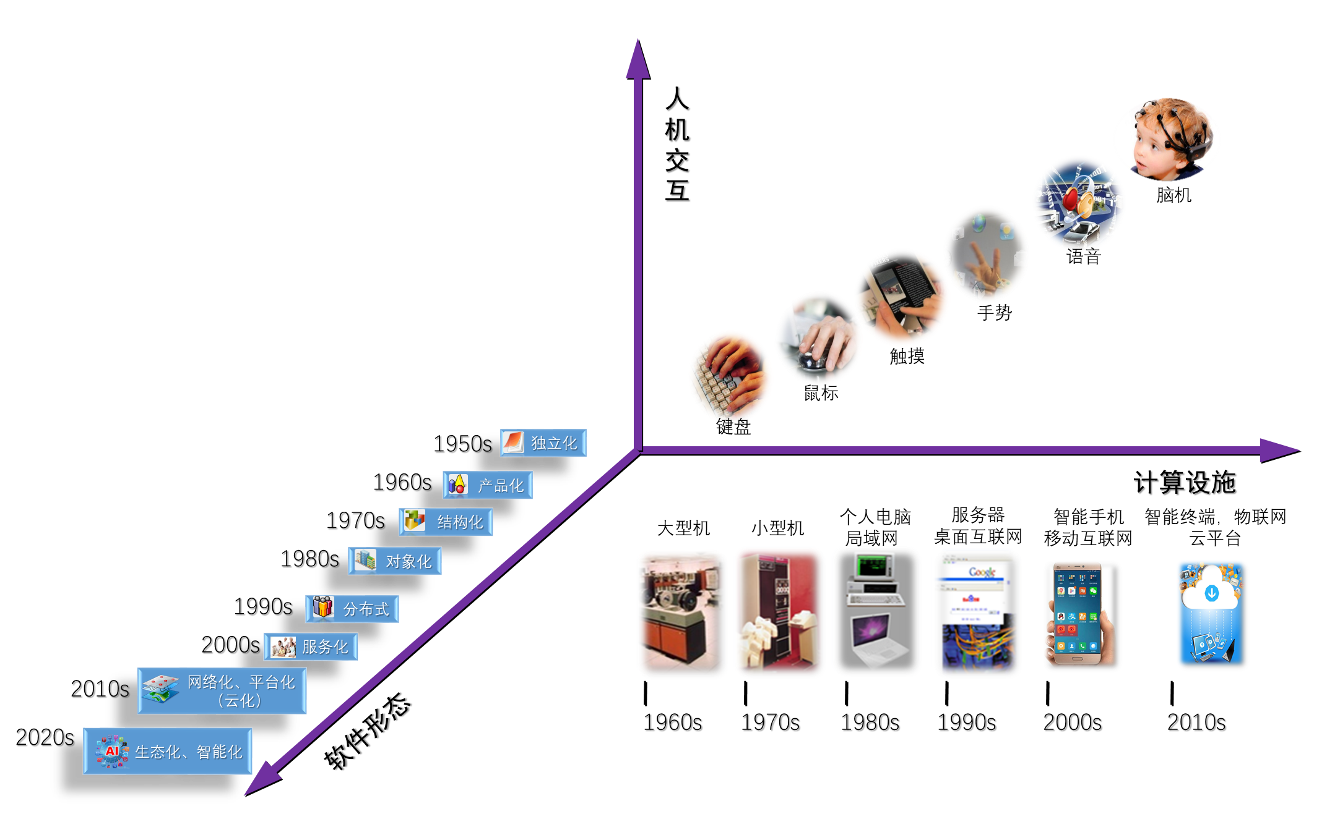

1.2.2 从图灵计算到云计算
（2）从网络计算到云计算
Notes:
亚当·斯密在其《国富论》中对生产资源的社会化配置曾有过如下定义:在生产资源配置的初期,由于运输能力的限制,资源配置的方式是“沿河流”,随后的工业革命的财富传递则是建立在铁路、公路连接的物流中。而在现在和未来,“计算力”作为最重要的生产力,必然是“沿互联网”进行配置与实现。因此,依托互联网的计算模式将成为计算技术的主流发展方向。
从图1-2可以看出,计算环境经历了大型主机的集中模式、个人计算机的分散模式、服务器联网模式、移动互联网随时在线模式、云平台+智能终端/物联网模式,计算变得无处不在。用户从买计算机到买计算、从买服务器到买服务,人机交互方式更加自然、快捷、高效,从人围着计算机转,变为计算机围着人转。同时,软件形态从硬件的附庸变为独立产品,更密切地同网络结合而形成“云化”的网络化与平台化的服务,更易于获得与使用,更好地满足个性化需求,并向生态化与智能化方向发展。这些变迁更有力地支持了机器对人的行为感知与意图理解,帮助人们更好地享受计算力进步的成果。因此,云计算模式意味着用户可以随时随地获得计算力的支持,而且无需自购硬件设施,无需考虑如何配置和维护软件,无需为得到服务做任何预先投资,甚至无需知道是谁提供的服务,只关注自己真正获得什么样的资源或服务即可。

Slide 30



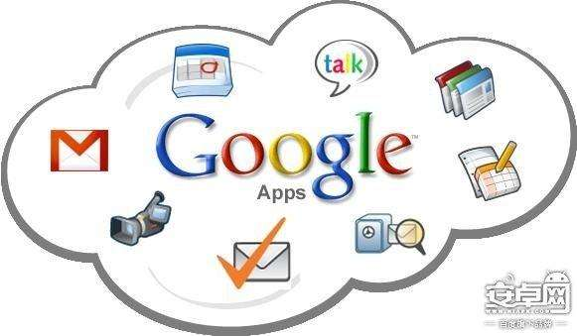
1.2.2 从图灵计算到云计算
（2）从网络计算到云计算
Salesforce：软件即服务
亚马逊：从卖书到卖云计算
谷歌：搜索引擎公司转型为线上应用软件提供商
IBM：计算机制造商转型为企业整体解决方案供应商
Notes:
20世纪90年代,太阳微电脑公司(Sun Microsystems)提出“网络是计算机(Network is the Computer)”。Salesforce、亚马逊、IBM等都是早期进入云计算领域的企业,它们在云计算的发展方向上因各自利益取向而不同,有的强调企业,有的强调终端用户,但综合起来,就是云计算发展到目前最为普遍的几种服务模式。
Salesforce:的软件即服务
1977年,32岁的埃里森成立了一家软件开发公司——甲骨文(Oracle),随后在20世纪80年代快速成长,成为世界上最大的数据库软件公司。尽管微软和甲骨文在纳斯达克挂牌上市的时间只隔了一天,但是甲骨文也一直只是继微软后全球收入第二大的软件公司。1995年,埃里森宣布个人计算机(PC)已死,取而代之的将是网络计算机(Network Computer,NC),甲骨文成立了一家名为Network Computer Inc.的子公司。这个“互联网电脑”没有硬盘,软件在网络上运行,无需下载软件,不需要安装操作系统,所有数据和程序存储在远端服务器的数据库中,价格也比当时的PC便宜2/3。但是,网络不普及,网速慢,“互联网电脑”根本无法支撑在线操作。同时,云端并没有提供Microsoft Office一类的普及应用,加之后来PC降价,“互联网电脑”经过两年试验后,最终宣告失败而惨淡收场。1999年甲骨文公司最年轻的高级副总裁马克·贝尼奥夫正式脱离甲骨文公司,继承埃里森的理念,创办了Salesforce公司,宣布将成为传统软件时代的终结者。贝尼奥夫认为,传统的软件概念——购买、安装、使用,都将随着他的“按需应用(On Demand)”的到来而结束,提出软件即服务(Software as a Service,SaaS)的观点,即用户不再需要购买任何软件和硬件,只需要每年支付一定费用,就可以通过互联网随时使用自己所需要的服务。在2009年年初,也就是金融危机最严重的时候,美国Salesforce公司公布了2008财年年度报告,数据显示公司云服务收入超过了10亿美元。
亚马逊:从卖书到卖云计算
亚马逊(Amazon)公司最早以网络书店为主营业务,为了处理庞大的商品和用户资料,亚马逊建立了庞大的数据中心。但是,网络销售有旺季和淡季,这就白白浪费了数据中心资源,为此,亚马逊就想到了将多余的空间出租出去,这便是其2006年推出的弹性计算云 (Elastic Compute Cloud,EC2)。另外,作为电商,亚马逊还为小商家们提供网站代管、线上商店管理等,因此建立了更多数据中心。现在亚马逊已成为全球第五大商业软件提供商,排在前四的商业软件公司分别是微软、IBM、甲骨文和SAP,但是在云业务上,它们都在追赶AWS。AWS也不断提高业务能力。在扩展旧服务的同时,开发了提供企业功能的新服务。亚马逊自2012年起,每年都会举办AWS re:Invent大会,这个大会已成为云计算行业的盛会,会上AWS每次都有一系列的技术创新和应用发布, 2018年AWS就推出1957项新服务和功能，2019年AWS中国区域就发布了181次新功能。
谷歌:搜索引擎公司转型为线上应用软件提供商
云计算作为一种新理念、新融合技术和网络应用模式,是由谷歌公司于2006年首次提出的。最初,谷歌公司将大量的廉价服务器集合起来,开发云计算平台,是为了支撑其庞大的搜索业务。2003年,微软公司宣布进军网络搜索市场。谷歌公司当然不会拱手相让,开始打造超级数据中心,将PC端的软件服务搬到线上,反抢微软的PC端市场,开始在网上提供一套办公软件,其中包括电子邮件、文件处理和日历等,与微软Office软件相类似的功能,并吸取了甲骨文的“互联网电脑”概念,推出了浏览器软件Chromebook,以其云端操作系统Chrome OS替代本地操作系统。
IBM:计算机制造商转型为企业整体解决方案供应商
IBM曾是世界上最大的计算机公司,也很早意识到个人计算机的巨大潜在市场,但正如IBM的全称——国际商业机器公司所定位的,它卖的只是商业机器,客户以政府部门、军队、大型企业与金融企业为主。早在1965年,IBM就推出了分时共享系统,该系统允许多个远程用户分时共享同一高性能计算设备,这就是其最早的虚拟机技术。随后,IBM发布了用于创建灵活大型主机的虚拟机技术,其根据用户动态需求来调配资源,使昂贵的大型机资源尽可能得到充分利用。在20世纪80年代后期开始小机器化趋势后,IBM失去了PC市场,到1993年IBM连续亏损已高达168亿美元,差点面临倒闭的危机。1993年,IBM宣布转型,逐渐从硬件制造商转型为企业级的软硬件整体解决方案供应商(Total Solution Provider,TSP)。2007年,IBM推出蓝云(Blue Cloud)服务,是IBM最早推出,也是当时较为成熟的云计算解决方案。
从上述模式看出,云计算与网格计算的不同之处在于,云计算的用户只需要使用“云”中的资源,不需要关注系统资源的管理和整合。这一切都将由“云”的提供者进行处理,用户看到的是一个逻辑上单一的整体。因此,在资源的所属关系上存在着较大差异,也可以说在网格计算中是多个零散资源为单个任务提供运行环境,而在云计算中是单个整合资源为多个用户提供服务。打个形象的比喻,在集群、网格和云计算三者中间,集群计算类似于集中制,采用的是统一模式化管理;而网格计算的资源可能因过于分散而难以控制和管理,属于无政府状态的完全民主。只有云计算充分兼顾了分布和控制这两个方面,实现了网络计算的“民主集中制”,完成了在实用性上的技术革新和跨越。

Slide 31
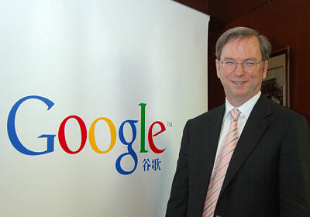
Google是做什么的？
Google是做计算机的！
Google的目标是取代个人PC或企业数据中心，成为全球的计算机
而要成为全球计算机，依靠的就是云计算这个“简单却很强大”的理念
“谷歌所做的投资或者所做的工作都是与云计算相关的”。
——Eric Schmidt ，Google CEO

Slide 32




Google：Infrastructure & Services
Scheduler
GFS master
Chubby
Google Cloud Infrastructure
Node
Application
BigTable
Server
User
Node
…
MapReduce
Job
Node
Node
Scheduler
slave
GFS
chunkserver
Linux

Slide 33
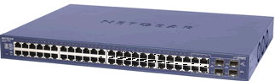



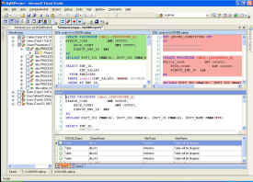
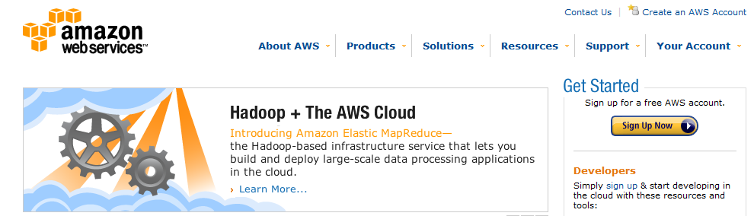
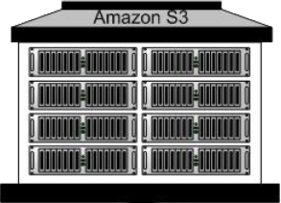
Amazon：Elastic Computing Cloud
SQS
EC2
EC2
User
EC2
EC2
EBS
EBS
EBS
EBS
Developer
SimpleDB
S3
SQS: Simple Queue Service
EC2: Running Instance of Virtual Machines
EBS: Elastic Block Service, Providing the Block Interface, Storing Virtual Machine Images
S3: Simple Storage Service, SOAP, Object Interface
SimpleDB: Simplified Database

Slide 34
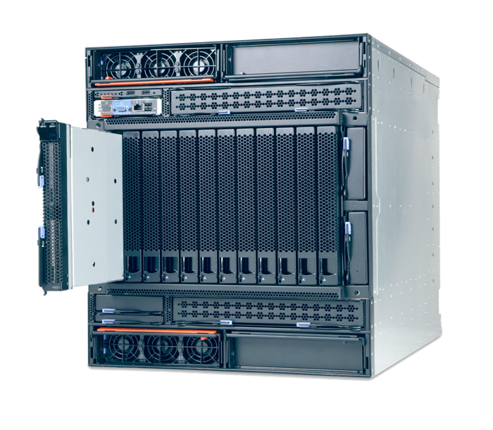

IBM：Blue Cloud
Apache
Virtual
Machine
Virtual
Machine
Virtual
Machine
Virtual
Machine
BladeCenter
Tivoli Monitoring Agent
Open Source Linux with Xen
Virtualized Infrastructure based on Open Source Linux & Xen
Based on open standards and open source software
Includes IBM software, systems technology and services
Supports both Power and x86 processors
Web 2.0 resource reservation system
Monitoring
Provisioning Baremetal & Xen VM
IBM
Monitoring v.6
DB2
Provisioning
Manager v.5.1
WebSphere
Application Server
Provisioning Management Stack

Slide 35
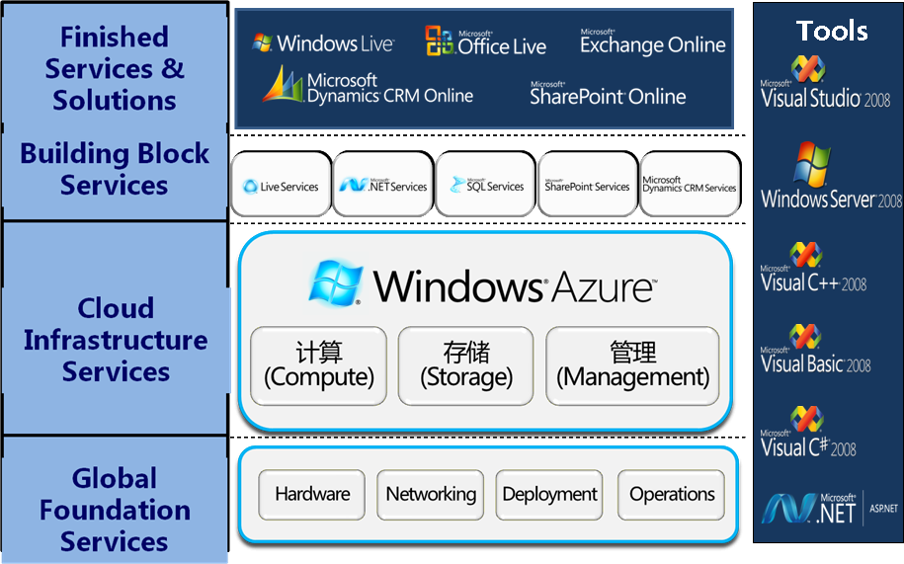
Microsoft：Windows Azure
“云 + 端”计算=(数据+软件+平台+基础设施)*服务

Slide 36

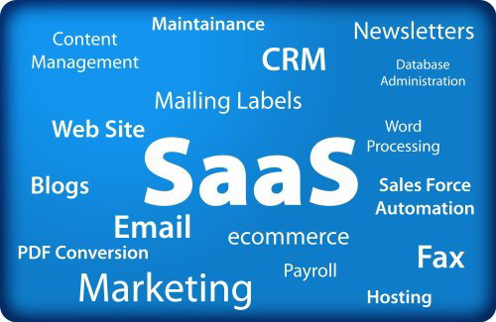
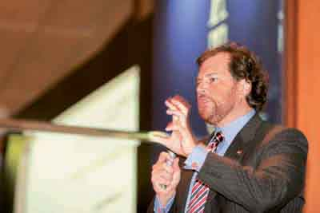
Salesforce：“No Software”
“对用户而言，真正需要的不是软件本身，而是软件所提供的服务。只要能满足需求、能支撑企业业务运转就行，而不在乎是否拥有代码和程序”
—— Marc Benioff ，CEO of Salesforce

Slide 37

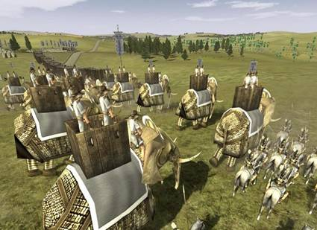

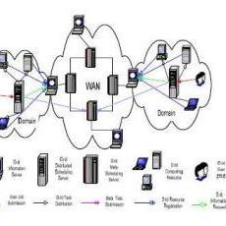

高性能计算技术的发展
蚁群
象阵
大量小节点的并行计算
少量大节点的并行计算
以相对集中的资源运行分散、不同用户任务的云计算
马群
利用分散管理域内的网络异构资源完成计算任务的网格计算
几百到几千个个节点组成的分布式的集群计算
Notes:
讲到在上世纪80年代，Gordon Bell 和 Daniel Hillis对此打赌。所谓“蚁群”，指大量小节点的并行计算机，“象阵”指少量大节点的并行计算机，历史证明：“马群”是最终的胜利者，所谓“马群”是指由几百到几千个处理器组成的并行机。

Slide 38
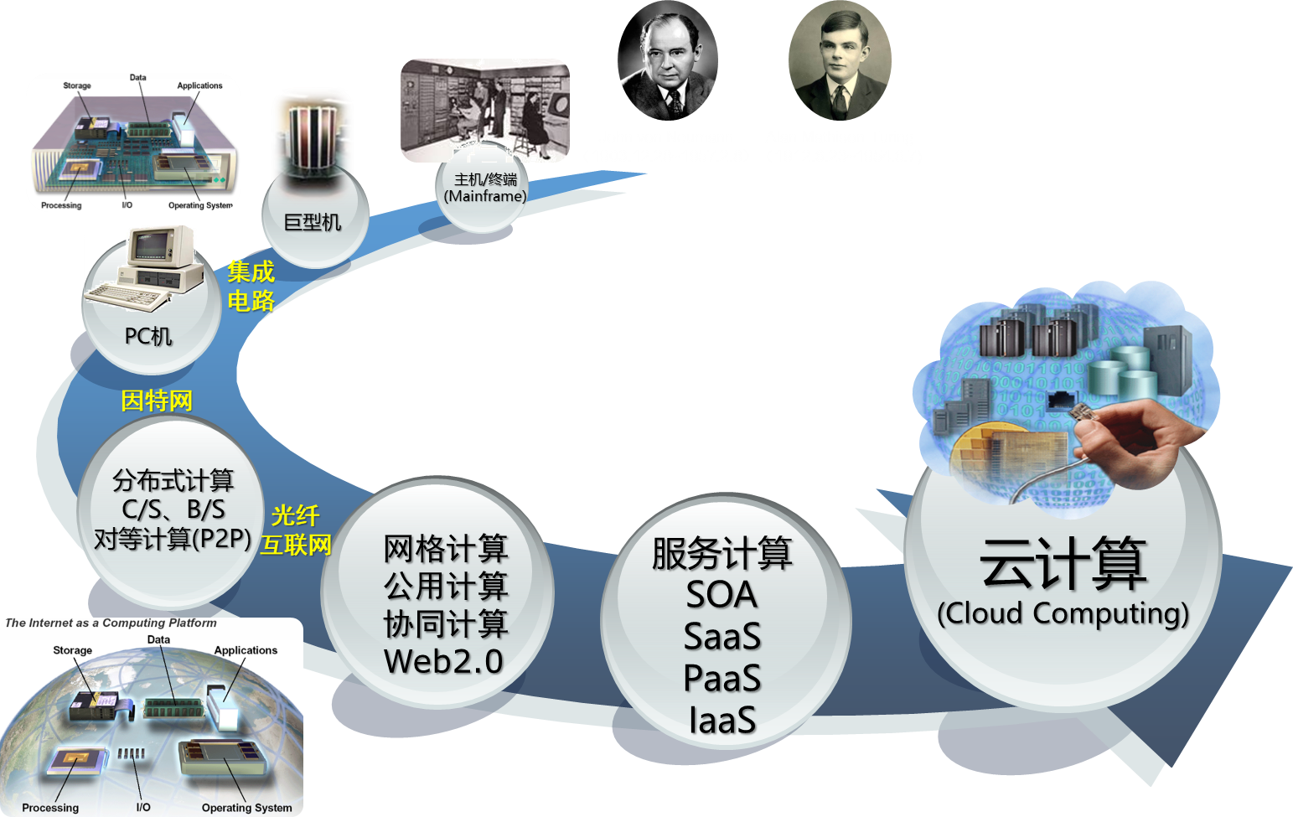
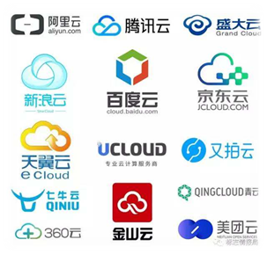
1.2.2 从图灵计算到云计算
计算就是力量！

Slide 39
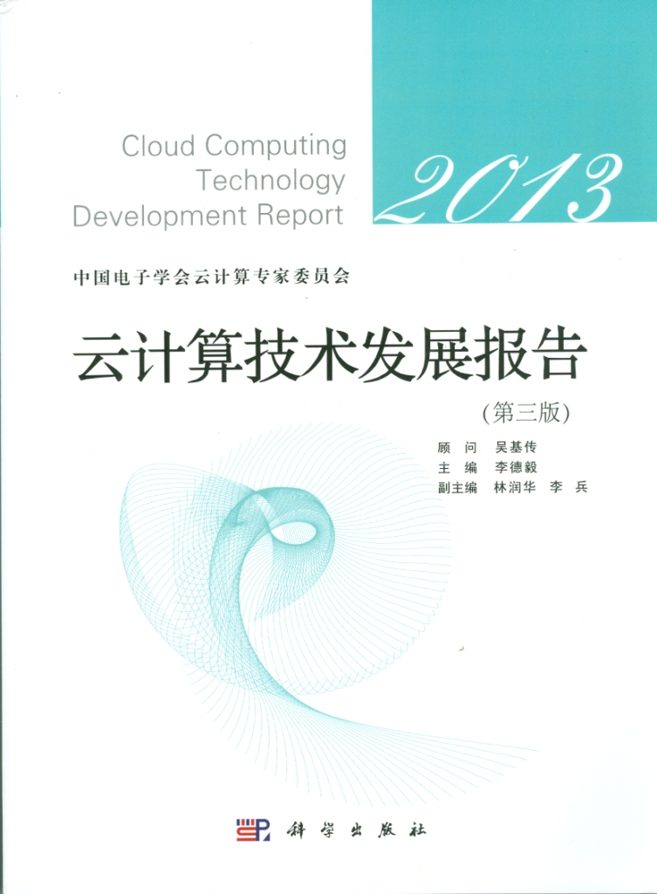



1.2.3云计算在中国的发展
中国云计算产业发展可分为起步期、快速发展期和成熟期三个阶段:
2007
2010
2015
现在
起步期
快速发展期
成熟期
概念从云里雾里到逐渐清晰，硬件支撑技术相对完善，各类云计算的解决方案和商业模式尚在尝试和探索阶段，云计算应用的广度和深度不足，主要依靠政府项目推动
云计算已逐渐被市场认可和接受。产业发展势头迅猛、创新能力显著增强、服务能力大幅提升、应用范畴不断拓展，已成为提升信息化发展水平、打造数字经济新动能的重要支撑
国内企业逐渐掌握了云计算核心技术以及超大型云平台的工程化与交付能力，云服务模式快速发展，用户对云计算的接受程度显著提升，云计算产业链基本形成
Notes:
中国云计算产业发展可分为起步期、快速发展期和成熟期三个阶段。2007年至2010年为起步阶段,这一阶段云计算概念从云里雾里到逐渐清晰,硬件支撑技术相对完善,各类云计算的解决方案和商业模式尚在尝试和探索阶段,云计算应用的广度和深度不足,主要依靠政府项目推动。中国移动通信研究院于2007年启动“大云”云计算技术研究计划,研究大规模分布式计算技术。2008年底,中国移动进一步建设了256台服务器、1000个CPU、256TB存储组成的“大云”试验平台,并在与中国科学院计算技术研究所合作开发的并行数据挖掘系统基础上,结合现网数据挖掘、用户行为分析等需求在上海、江苏等地进行了应用试点,在提高效率、降低成本、节能减排等方面取得了极为显著的效果;2010年在首届云计算大会上正式发布自主研发的“大云”1.0云计算和大数据系列产品,同时将自主研发的大云虚拟化等产品用于中国移动WAP和彩信双业务云、公有云系统的建设。2008年5月10日,IBM在中国无锡太湖新城科教产业园建立的中国第一个云计算中心投入运营。2008年11月28日,广东电子工业研究院与东莞松山湖科技产业园管委会签约,广东电子工业研究院将在东莞松山湖投资2亿元建立云计算平台。2008年9月阿里巴巴确定“云计算”和“大数据”战略,决定自主研发大规模分布式计算操作系统“飞天”,并于当年10月正式组建飞天团队,2010年5月开始对外公测。2011年7月阿里云官网上线,开始大规模对外提供云计算服务。2013年,阿里云合并万网域名等业务,并于同年9月将余额宝全部核心系统迁移至阿里云。
2010年至2015年为快速发展阶段。2010年10月18日,国家发展与改革委员会与工业和信息化部联合下发《关于做好云计算服务创新发展试点示范工作的通知》,确定北京、上海、杭州、深圳、无锡五城市先行开展云计算服务创新发展试点示范工作,以推进我国云计算产业发展和试点应用。2010年7月,北京市经济和信息化委员会公布了北京市“祥云工程”实施方案;2010年8月,上海发布了《上海推进云计算产业发展行动方案 (2010-2012年)》,即“云海计划”;2010年11月,深圳市公布了《关于优化产业结构加快工业经济发展方式转变的若干意见》,首次提出了打造“华南云计算中心”的概念。2015年国务院发布了《国务院关于促进云计算创新发展培育信息产业新业态的意见》等政策措施。在政府积极引导和企业战略布局等推动下,经过社会各界共同努力,云计算已逐渐被市场认可和接受。“十二五”末期,我国云计算产业规模已达1500亿元,产业发展势头迅猛、创新能力显著增强、服务能力大幅提升、应用范畴不断拓展,已成为提升信息化发展水平、打造数字经济新动能的重要支撑。例如,2010年浪潮集团正式发布了云海“In Cloud”的云计算战略,宣布以云计算方案供应商角色进军云计算产业;2011年,浪潮发布的云海OS V1.0成为中国首款云数据中心操作系统,2013年浪潮在业内首创“行业云”概念,由浪潮承建的济南政务云在全国范围内率先开创了“政府购买服务”的新模式,2014年,中国电子检验检疫主干系统采用购买浪潮云服务的模式进行建设运营。
2015年至现在,云计算市场进入成熟期。国内企业逐渐掌握了云计算核心技术以及超大型云平台的工程化与交付能力,云服务模式快速发展,用户对云计算的接受程度显著提升,云计算产业链基本形成。例如,2015年1月,铁路订票系统12306将车票查询业务部署在阿里云上,春运高峰分流了75%的流量;2016年10月,杭州市政府联手阿里云发布城市大脑,人工智能ET帮助治理交通拥堵。2015年,华为在中国区发布了企业云服务,同时在全球市场与电信运营商合作进入公有云;2017年,华为集中了IT产品线、2012实验室、软件产品线、全球公有云业务部、流程IT等公司内具备公有云能力的组织成立Cloud BU;截至2018年3月,华为云已上线14大类超过100个云服务,以及制造、医疗、电商、车联网、SAP、HPC、IoT等60多个解决方案。2015年,百度正式开放运营其公有云平台“百度云”,2016年百度云计算推出“天算”“天像”“天工”三大智能平台,分别提供智能大数据、智能多媒体、智能物联网服务。
国内云计算的应用正在从游戏、电商、社交等在内的个人消费领域向制造、农业、政务、金融、交通、教育、健康等国民经济重要领域发展,特别是政务和金融领域发展尤为迅速。例如,2014年,中国移动成立全资子公司——中国移动苏州研发中心,主要从事云计算和大数据产品研发和商用,为中国移动内外部单位提供产品和服务。中国移动苏州研发中心2016年成为OpenStack黄金会员以及中国首个Open SuperUser,并于2017年中标中国工商银行企业私有云系统项目。浪潮集团在全球服务器市场上,出货量仅次于戴尔和HPE;浪潮云也位列国内公有云市场前三名,其政务云产品更是位居首位。金山云已经构建了完备的云计算基础架构和运营体系，并通过与人工智能、大数据、物联网、区块链、边缘计算、AR/VR等优势技术的有机结合，提供适用于政务、金融、AIoT、医疗、工业、传媒、视频、游戏、教育、互联网等行业的解决方案，并为WPS全线业务提供高效稳定的云服务支撑。在SaaS云服务方面,金蝶云ERP、云之家、精斗云、管易云、车商悦等云服务产品持续保持高速增长。恒生电子通过其恒生云融、交易所云、投资云、经纪云、资管云、财富云和海外云等云服务,全面构建金融云服务平台,打造以交易平台为核心的财富资产管理生态体系,实现大规模金融产品的定制和交易。东软在南京等地市部署了基于健康云的基层医疗卫生机构管理信息云平台,支撑医疗服务、健康管理服务、医疗行为及质量监管的一体化;构建基于云的医院SaaS服务模式,可支持多种医疗卡就诊、分级诊疗服务体系以及医保控费、抗生素分级管理、公共卫生等业务联动,实现医院管理信息系统、医学检验管理系统、医学影像系统、健康档案、体检等系统的业务数据共享。小米云则更注重云生态的打造，小米云目前包括三部分，第一部分是Mi Cloud，为小米手机用户提供个人数据中心服务,用户可以主动将自己的信息和资料同步到云端；第二部分是小米融合云，满足小米公司内部的MIUI互联网服务、小米的大数据、小米的AI、小米内部的运维、研发、测试需求等等；第三部分是小米生态云，小米生态云为众多小米投资的智能硬件生态链企业以及合作伙伴企业，提供一站式云服务和解决方案,用云服务的形式打造小米的大数据生态和人工智能生态。又如2015年成立的航天云网科技有限公司，基于云制造新理念、新技术与新模式，融合了新信息通信技术、新人工智能技术和新制造科学技术及应用领域新专业技术等4类新技术开发成功的“航天云网系统（云）”，已构成了3类工业云，即国际工业云、公有工业云和专有工业云，并在2017年至2020年的3次国际互联网大会上发布了系列产品，形成具有中国特色的跨领域、跨地区、跨行业实现智能云制造的新模式、新技术与新业态，产生了良好的效益，积极推进了我国制造业向数字化、网络化、云化、智能化的转型升级。
随着应用规模进一步扩大,国内云计算企业开始进入国际市场。2016年3月,阿里云美西数据中心投入试运营,向北美乃至全球用户提供云计算服务;目前阿里云、华为、浪潮、腾讯、Ucloud、小米等均在海外部署数据中心,实现云计算业务全球化,2018年1月阿里云成为奥运会全球指定云服务商,成为国内公有云市场的领跑者。2018年3月,国际权威认证机构英国标准协会(BSI)宣布华为云成为中国唯一全平台、全节点、全服务通过PCI-DSS认证的云服务商。
为跟踪国内外云计算相关技术的最新发展,加强云计算领域的交流与合作,推动国内云计算技术的研究开发与应用,为政府和行业主管部门提供准确及时的决策建议,2008年11月,来自国内产业、高校、研究单位、用户以及行业管理部门的院士、专家、学者,发起倡议成立中国电子学会云计算专家委员会,以达到推动促进国内云计算技术发展与应用之目的。中国电子学会云计算专家委员会成立以来,通过会议、媒体宣传、技术培训与技能大赛等多种活动方式,引导和宣传云计算相关技术知识,培养云计算人才,为相关政府部门提交决策咨询报告,参与制定云计算技术产业规范,组织撰写并出版了《云计算技术发展报告》等多部云计算相关技术著作,促进了国内外云计算领域的交流与合作,有力地推动了我国云计算事业的发展。

Slide 40
1.3 云计算的内涵与特性
云计算的初衷是一种基于泛在互联网的、大众按需、随时随地获取计算资源与能力进行计算的新计算模式，其计算资源与能力（计算能力、存储能力、交互能力）是动态、可伸缩、且被虚拟化的，以服务的方式提供。这种新型的计算资源与能力的组织、分配和使用模式，有利于合理配置计算资源与能力并提高其利用率，降低成本、减少排放，实现高效、柔性、绿色计算
Notes:
云计算的初衷是一种基于泛在互联网、大众按需、随时随地获取计算资源与能力进行计算的新计算模式,其计算资源与能力(计算能力、存储能力、交互能力)是动态、可伸缩,且被虚拟化的,以服务的方式提供。这种新型的计算资源与能力的组织、分配和使用模式,有利于合理配置计算资源与能力,提高其利用率,降低成本、减少排放,实现高效、柔性、绿色计算。
在时代新需求和相关新技术，特别是在云计算技术与新互联网、大数据、信息通信、人工智能、新应用领域等技术融合发展的推动下，“云计算”的内涵与特性也发生了变化。其新意表现在云计算服务泛在化，云计算架构的系统化，云计算系统的智慧化（虚拟化、服务化、柔性化、个性化、社会化和智能化）等。

Slide 41
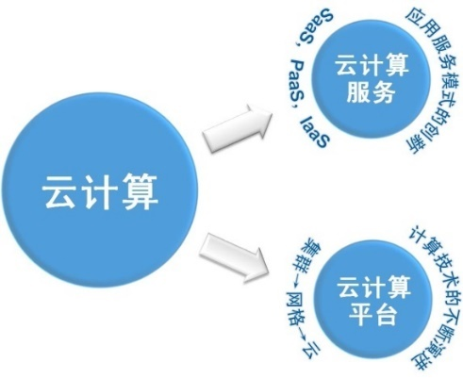
1.3.1泛在化的云服务与系统化的云计算平台
通过云计算平台，将一个或多个云计算中心中的软硬件资源整合，形成一种虚拟的计算资源池，并提供可动态调配和平滑扩展的计算、存储和通信能力，用以支撑各种应用创新的云计算服务的实现
Notes:
云计算既代表着计算技术的不断进步,又孕育出了一种全新的共享经济模式,它既包含了各种通过互联网分享给用户的云盘、云杀毒、云视频、云游戏、云社区等随时随地获取的信息资源服务——云计算服务,也包含了用来支撑这些服务的可靠、高效运营的共享软硬件平台——云计算平台。通过云计算平台,将一个或多个云计算中心中的软硬件资源整合,形成一种虚拟的计算资源池,并提供可动态调配和平滑扩展的计算、存储和通信能力,用以支撑各种应用创新的云计算服务的实现。
基于云计算的服务化理念，已发展拓展到国民经济、国计民生、国家安全各领域实现万物互联的各类服务云，形成泛在化的云服务。在“互联网+”新业态背景下,用户希望通过云计算分享的资源,正从以计算资源为重点,向以领域资源为重点快速演进,如云制造、云商贸、云物流、云健康、云金融、云政务等。例如,云计算助力医疗信息化,需要提供全方位的业务支撑,包括预约挂号、远程医疗、医疗档案、健康咨询、健康管理、医保支付、健康码等服务。
云计算平台是一个多层多域的复杂系统，必须用系统化方法进行研究和实现，详细介绍见第2章

Slide 42
1.3.1泛在化的云服务与系统化的云计算平台
云服务是以创新服务模式为主要的推动力，底层技术平台的选择可以起到辅助和提升的作用，它仍然可以运行在传统的底层架构（非云计算平台）之上
云计算平台强调的是通过先进的技术手段构建全新的基础平台或是改造旧有的底层架构，它可以为所有的应用或计算服务提供底层支撑而并不局限于云计算服务。云计算平台支撑的云计算服务不仅可以提高服务的效率，而且还会充分发挥出平台的能力和优势
云计算平台是一个多层多域的复杂系统，必须用系统化方法进行研究和实现
Notes:
云计算平台支撑的云计算服务不仅可以提高服务的效率,还可以充分发挥平台的能力和优势。只有二者完美结合,才能实现在大规模用户聚集的情况下以较低的服务成本提供高可用性的服务,从而保持业务的持续发展和在商业竞争中的优势。

Slide 43



1.3.2 云计算的基本特性
虚拟化
传统的计算模式：
虚拟化的计算模式：
IT系统解耦合，提高效能与灵活性，方便用户，减低管理成本与风险
应用软件与操作系统、硬件紧耦合
缺乏灵活性（时间灵活性，空间灵活性，管理灵活性）
计算系统的资源利用率较低
虚拟机
VM
虚拟机
VM
虚拟机
VM
虚拟机
VM
虚拟机
VM
虚拟机
VM
虚拟机
VM
虚拟机
VM
虚拟机
VM
虚拟机
VM
虚拟机
VM
虚拟机
VM
虚拟机管理器
虚拟机
VM
虚拟机
VM
虚拟机
VM
虚拟机
VM
虚拟机
VM
虚拟机
VM
虚拟机
VM
虚拟机
VM
虚拟机
VM
虚拟机
VM
虚拟机
VM
虚拟机
VM
虚拟机
VM
虚拟机
VM
虚拟机
VM
虚拟机
VM
虚拟机
VM
虚拟机
VM
虚拟机
VM
虚拟机
VM
虚拟机
VM
虚拟机
VM
虚拟机
VM
虚拟机
VM
虚拟机
VM
虚拟机
VM
虚拟机
VM
虚拟机
VM
虚拟机
VM
虚拟机
VM
虚拟机管理器
资源池
无虚拟化
单计算系统虚拟化
多计算系统虚拟化
Notes:
云计算运用虚拟化技术将IT（Information Techology）系统的不同层面——硬件、软件、数据、网络、存储等解耦合，打破数据中心、服务器、存储、网络、数据和应用中的物理设备障碍，将大量的计算资源组成统一的资源池：CPU池、内存池、存储池等，这些物理资源可以通过分解或整合成为用户需要的粒度，以逻辑可管理资源的形式提供用户使用。虚拟化技术实质是实现软件应用与底层硬件相隔离，不同种类的虚拟化技术致力于从不同的角度解决不同的系统性能问题。
通过这种资源和服务的统一管理，极大地方便了用户对系统的感知、查询和使用：首先，用户只需要关心怎么使用这些资源，而不必关心这些资源的实现细节，包括扩展、升级、故障修复等。比如，用户可以将其云盘当成一个文件夹使用，而不必了解这些存储的物理位置。其次，用于提供上述资源的硬件在地理上可以任意分布，用户不需要关心究竟是放在什么位置的服务器提供了服务。系统给用户提供了透明的信息组织和使用形式，而且使得用户从系统软件、中间件和应用软件的层层应用中直接转向定制的服务，不再需要用户基于裸机进行复杂的软、硬件配置。与此同时，虚拟化在提高了系统整体灵活性的同时降低了管理成本和风险。

Slide 44
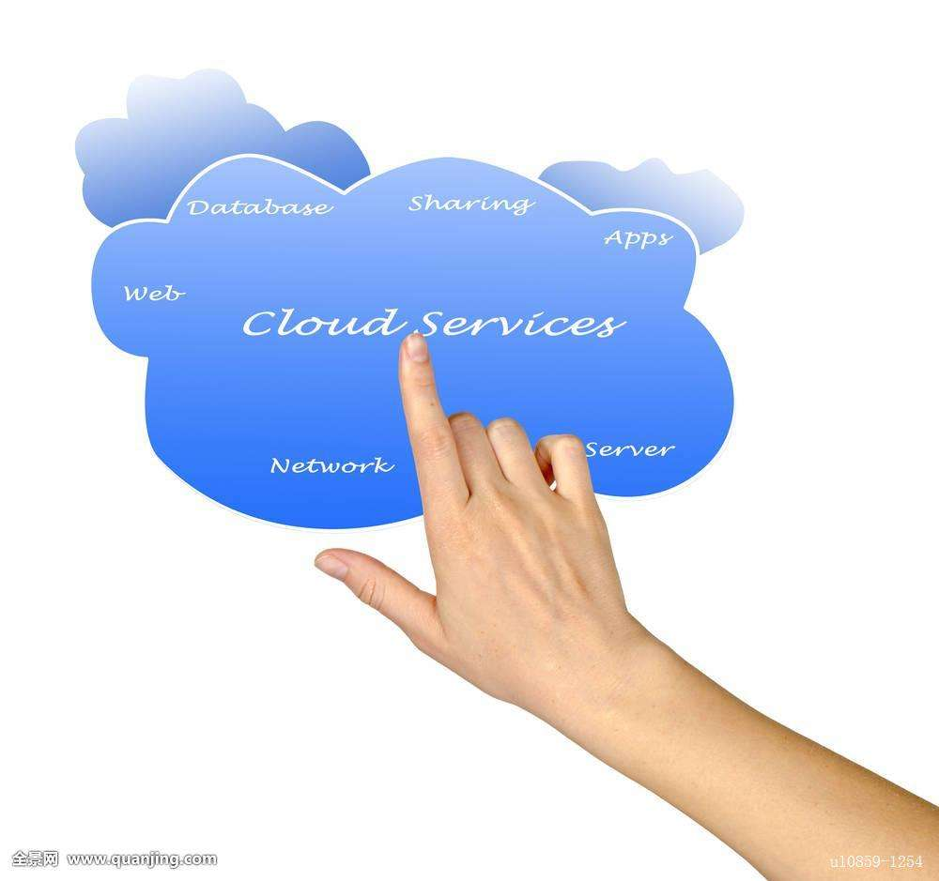
1.3.2 云计算的基本特性
服务化
一切皆服务（XaaS）
 |  | 云服务 | 水、电服务
相同点 |  | 资源在网上，而不在用户端。依靠传输网络送达。按需付费，计量服务。
不 同 点 | 形式 | 丰富（多样化和多粒度） | 统一
 | 功用 | 个性化（价值因受众而异） | 通用
 | 损耗 | 信息不会损失 | 一次性使用
 | 用户角色 | 双重（消费者、提供者） | 单一（消费者）
 | 传送 | 双向，不受时空限制 | 单向，受地理位置限制
 | 控制 | 全局无规划、无统一调度 | 全局有规划、有统一调度
 | 经济性 | 边际成本递减 | 边际成本递增
Notes:
人们经常将云计算与电力系统类比,是因为电力行业的组织形态也经历了从小型化与区域化到集约化再到服务化的发展过程,经历了从出售电力系统设备到经营中央电厂、提供电力服务的转变。事实上,银行、城市供水供气等社会服务系统也都有着类似的发展历程。信息资源也可以同其他生产和生活资源一样,采用服务的方式提供。这种服务需要像水、电、气、银行等系统那样实现集约化基础上的公用化,云计算正是实现这一重要变革的核心技术载体。信息基础设施公用化之后产生的将是以“云”为载体集中供给信息资源功能的云服务。云服务与水、电等服务相比,有着更丰富和复杂的内涵,见表1-1。

Slide 45


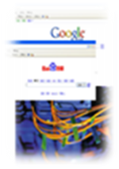





云计算的核心是服务
云服务
桌面互联网
移动互联网
用户为中心
大型机
小型机
PC机
“在未来5年至10年里，问题不再是我们的用户数量达到20亿或30亿。更大的问题是，我们还能提供什么样的服务，如何更有效地利用用户的共享信息，我认为，这才是真正的创新”
——Facebook总裁马克•扎克伯格，2012.10
网络为中心
计算机为中心
Notes:
互联网环境下从数据共享、信息共享走向服务共享
从买计算机到买计算
从买服务器到买服务
依托互联网，通过端设备，随时随地获得个性化服务，买计算、买存储、买带宽
传统行业可能是以技术为中心，带动市场。也可能是以服务为中心，带动市场。也可能是以产品为中心，带动市场。但是互联网必须是以客户为中心，以用户体验为中心，因为互联网能提供的的服务太多，用户想获取的一个相同服务非常容易，他只需要搜索一下，就可以马上找到，如果你没有在几秒钟内抓住用户，你就丢失了客户，即使你的技术在先进，在大家相同硬件配置的环境下，你的技术优势也很难展现出来，对于用户来说，你用asp也好，用java也好，他是不需要关心的，他需要关心的就是在你这里能得到什么样的服务。只有能得到你的服务，他才可以成为你的回头客，才可能成为你的忠实网友，有了网友，你才可能有客户，有浏览量，才可能盈利。
45

Slide 46





1.3.2 云计算的基本特性
柔性化
云计算中心必须根据用户需求的变化对计算资源自动地进行分配和管理，体现出一种高度的“柔性”或“适应性”
随需而变
随着用户或服务自身需求的变化，一个云计算中心也可以自动地提供相应的资源扩展或资源释放功能
云计算中心还可通过网络对松散耦合的各种应用组件进行分布式部署、组合和使用，并按不同的需求提供服务
云计算中心还可以支撑在访问请求和数据处理多元化上各不相同的多种业务应用的同时运行和资源共享。
Notes:
云计算提供给用户极大的灵活性,用户可以随时随地使用云中的资源。例如,云盘采用存储虚拟化技术进行按需分配,用户可以随时上传而不用担心空间不够。又如,“双十一”必须在十分钟内实现万台服务器的快速部署。因此,云计算中心必须根据用户需求的变化对计算资源自动地进行分配和管理,体现出一种高度的“柔性”或“适应性”。随着用户或服务自身需求的变化,一个云计算中心也可以自动地提供相应的资源扩展或资源释放功能。同时,云计算中心还可通过网络对松散耦合的各种应用组件进行分布式部署、组合和使用,并按不同的需求提供服务。另外,云计算中心还可以支撑在访问请求和数据处理多元化上多种业务应用的同时运行和资源共享。

Slide 47


1.3.2 云计算的基本特性
个性化
一个云计算中心在对资源和服务进行统一调配的基础上，通过监控管理机制保持对用户状态和资源使用情况的跟踪和记录并实时地反馈到前端的运营系统，以此实现对用户动态使用的个性化支持
随时自由地选择与配置自己的计算环境
仅按实际IT资源使用量为所用的服务精确付费
无需自行面对支撑服务的各种复杂IT技术问题
无需负担日益高昂的
数据中心管理成本
无需事先投入大量资金从头到尾地去建设自己的数据中心和IT支撑体系
Notes:
“我现在想买10.5台服务器,而下个月可能只用4.3台。”在云计算之前,这种需求无异痴人说梦,用户要进行信息化建设,需要购买服务器,需要搭建计算环境,需要招聘专人进行运维。而一个云计算中心在对资源和服务进行统一调配的基础上,通过监控管理机制保持对用户状态和资源使用情况的跟踪和记录并实时地反馈到前端的运营系统,以此实现对用户动态使用的个性化支持。用户可以在云中随时自由地选择与配置自己的计算环境,而且仅按实际IT资源使用量为所用的服务精确付费,无须事先投入大量资金从头到尾地去建设自己的数据中心和IT支撑体系,无须自行面对支撑服务的各种复杂IT技术问题,更不需要负担日益高昂的数据中心管理成本,从而大量节省设备投资和后期的运维管理费用,而资源的整体利用率也将得到明显的改善。

Slide 48

1.3.2 云计算的基本特性
社会化
云计算让全社会的计算资源得到最有效的利用
云计算中心还根据实际业务应用特点和需求，通过更专业的安全团队来对整体系统的性能和安全性进行优化，应用高可用、数据冗余、负载均衡、备份和容灾以及严格的权限管理策略等多种手段来保证系统的安全可靠运行和用户数据的安全性
Notes:
云计算是基于互联网的,云计算下的网络是一片透明的“云”。网络资源形成了一个个虚拟的、丰富的、按需即取的数据存储池、软件下载和维护池、计算能力池、多媒体信息资源池、客户服务池。根据服务目的不同这些计算资源形成大规模、高效能、社会分工明确的云服务中心,如数据中心、存储中心、软件中心、计算中心、媒体中心、娱乐中心、安全中心等。与主要服务于特定科学计算问题的高性能计算中心相比,云服务中心更多的是为互联网上的广大用户提供按需服务,并且与用户的需求形成良性的互动。
如图1-4所示,互联网上各种信息服务资源的生态循环可用水循环来比喻,通过互联网的生态循环过程(如需求、蒸发、凝结、聚集和降水等)来反复地提高云计算服务的质量。整个互联网生态形成了“服务提供方通过云数据中心实现服务的发布,再合作实现资源的柔性汇聚和演化,最终汇聚的资源为用户方便地感知和应用”的过程。
云计算让全社会的计算资源得到最有效的利用。在云计算中心,所有计算资源都是通用的,可共享的,用户无须关心这些服务的实现细节,如应用程序在哪些服务器上运行,这些服务器的地理位置,以及有多少用户在使用这个服务等。与此同时,云计算中心还根据实际业务应用特点和需求,通过更专业的安全团队来对整体系统的性能和安全性进行优化,应用高可用、数据冗余、负载均衡、备份和容灾以及严格的权限管理策略等多种手段来保证系统的安全可靠运行和用户数据的安全性。用户不用担心数据丢失、病毒入侵等麻烦,放心地与指定的人共享数据。通过系统监控和调度,可以动态调整系统负载和资源使用率,从而降低整个环境中不必要的电力消耗,实现绿色计算。

Slide 49

1.3.2 云计算的基本特性
智能化
随着人工智能技术的快速发展，新人工智能技术及新信息通信技术融入云计算系统的各个环节，发展成对云计算系统的全系统、全生命周期活动中的人、机、物、环境、信息能进行自主智能地感知、互联、协同、学习、分析、认知、决策、控制与执行的“智能化云计算系统”。

Slide 50


1.4 云计算的目标、任务与价值
1.4.1 云计算的发展目标
云计算的未来发展目标，将以云计算平台为基础，灵活运用云模式，引导行业信息化应用向云上迁移，持续提升云计算服务能力，开展创业创新，积极培育新业态、新模式，成为新一代信息产业发展的核心引擎
Notes:
2020年，我国云计算整体市场规模达到1781.8亿元，增速为33.6%。
https://baijiahao.baidu.com/s?id=1705259812107375067&wfr=spider&for=pc
云计算是信息技术发展和服务模式创新的集中体现,是信息化发展的重大变革和必然趋势,是信息时代国际竞争的制高点和经济发展新动能的助燃剂。云计算引发了软件开发部署模式的创新,成为承载各类应用的关键基础设施,并为大数据、物联网、人工智能等新兴领域的发展提供基础支撑。云计算能够有效整合各类设计、生产和市场资源,促进产业链上下游的高效对接与协同创新,为“大众创业、万众创新”提供基础平台,已成为推动制造业与互联网融合的关键要素,是推进制造强国、网络强国战略的重要驱动力量。
云计算作为一种技术手段和实现模式,使得计算资源成为向大众提供服务的社会基础设施,将对信息技术本身及其应用产生深刻影响。软件工程方法、网络和终端设备的资源配置、获取信息和知识的方式等,无不因云计算而产生重要变化。美国的微软、亚马逊、IBM等大牌厂商,都将云计算列为自己的核心战略,国内的百度、阿里巴巴、腾讯、华为、浪潮等主流IT企业也都已经在云计算领域各显神通。据统计,2015年我国云计算产业规模已达1500亿元,产业发展势头迅猛、创新能力显著增强、服务能力大幅提升、应用范畴不断拓展,已成为提升信息化发展水平、打造数字经济新动能的重要支撑。据业界预测,到2025年,80%的企业应用将运行在云中,100%的应用将在云中开发,软件的开发、测试、部署、运维都在云中进行,软件研发工具本身也将服务化、云化,并将和企业云平台进行集成,简化软件部署、发布和运维。
因此,云计算的未来发展目标,将以云计算平台为基础,灵活运用云模式,引导行业信息化应用向云上迁移,持续提升云计算服务能力,开展创新创业,积极培育新业态、新模式,成为新一代信息产业发展的核心引擎。

Slide 51
1.4.2 云计算的任务与价值
云计算作为信息基础设施，需要面对大规模用户、大数据处理、个性化服务等一系列挑战性问题，以应用需求为牵引，融合现有高效能计算、大数据处理、服务计算、新一代网络、物联网、人工智能等热点/新兴信息技术，建立技术创新、应用创新和商业模式创新上的高度互动机制，为用户提供可随时快速获取的、按需使用的、安全可靠的、优质廉价的智慧云服务

Slide 52
新技术
物联网(Internet of Things, IoT)是互联网的应用拓展,实现人类社会、信息系统与物理系统三元世界的整合。“万物互联”“人物互联”,智能可穿戴设备、智能家电、智能网联汽车、智能机器人等数以万亿计的新设备将接入网络,一方面在工业、农业、能源、物流、智慧城市等行业领域,以及家居、健康、养老、娱乐等民生应用上形成发展新动能,另一方面呈现爆发性增长的海量数据,需要云计算提供强大的计算能力
云平台整合互联网、物联网的人员、机器、设备和基础设施,处理产生的大数据,实现实时的管理与控制，更好地管理生产和生活,达到“智慧”状态,提高资源利用率和生产力水平,改善人与自然间的关系。例如,智慧城市建设要求云计算、物联网、大数据、人工智能等新一代信息技术应用实现全面感知、互联及融合应用,其中医疗、交通、物流、安保等产业均需要云计算中心的支持,产生云健康、云交管、云物流、云安防等新业态
由此衍生出的一种技术是边缘计算（ Edge Computing）,也被称为“雾计算”“边缘云”“边缘云计算”等。尽管目前边缘计算的各种定义表述上各有差异，但基本都表达了一个共识：在更靠近终端的网络边缘或靠近用户接入点上部署计算能力并提供云服务。由于终端设备或传感器等用户端的网络边缘侧产生的数据量爆炸式增长，海量数据传输的时延问题、带宽问题、安全问题、以及终端能耗问题对传统云计算模式提出严峻挑战。边缘计算将将传统集中的云端计算能力下沉，延伸部署到靠近用户端的边缘侧,从而减少网上数据流动,降低云中心端的服务量,节省云计算成本,加快服务信息分析过程,使决策者（用户）能够更快地洞察情况并采取行动

Slide 53
新应用
各大云厂商利用自身的电商、游戏、社交等技术和运营运维能力，构建云平台提供以基础资源与平台为主的核心服务，借助生态合作伙伴的能力完善应用软件服务,提供从网站、视频等通用方案到游戏、电商、金融、医疗等行业解决方案，从大数据、人工智能到安全支付等各种能力和解决方案
2009年之前的亚马逊AWS只发布了3款产品，此后每年都有数以十计的新产品和服务推出。目前，AWS可提供90多种大类云服务，并拥有数千家第三方合作伙伴，数百万活跃用户
在国内，阿里云上聚集了1200多家独立软件开发商(Independent Software Vendors,ISV)、5000多家生态伙伴,将联合提供6000余款云上应用和服务

Slide 54
新基建
新型基础设施建设（简称：新基建）是相对铁路、公路、轨道交通、房地产等“老基建”，包括对信息基础设施、融合基础设施与创新基础设施等的建设。2020年，我国的“新基建”被提到新高度，发展进入快车道，短期有助于扩大需求、稳增长、稳就业，长期有助于释放中国经济增长潜力，提升产业的国际竞争力。云计算是信息基础设施的核心，将成为数字经济时代支撑中国经济社会繁荣发展的基石
政务上云、企业上云十分活跃。我国有超过65%的省市建立了政务云平台,平台通过数据打通,创新社会治理模式,让数据跑腿代替了群众跑路
在预算有限,IT人才有限的情况下,通过云计算,小企业也可以用到那些大企业级的先进技术了,而且前期成本较低,非常容易随着业务需求进行扩展。企业上云的关键是对业务的改变和适应,做到“知所云,为所用”,最终还是要落地在“用”,而云产品也需要建立在对用户的理解上,真正理解企业的业务需求,如解决供应链问题、信息流问题、安全问题等都有相应的云服务实现方式
在云平台支持下,各大电商企业当前均主推新零售作为电商新业态。新零售是以消费者为核心,以提升效率、降低成本为目的,以技术创新为驱动要素,全面革新商品交易方式。
Notes:
目前各地政务上云、企业上云十分活跃。我国有超过65%的省市建立了政务云平台,平台通过数据打通,创新社会治理模式,让数据跑腿代替了群众跑路。如浙江省的“最多跑一次”的改革,通过“政务云”使省级部门间数据共享比例从之前的不足4%提高到83%,群众办理的100个高频事项所需要提交的证照材料减少七成;在杭州,通过“城市大脑”管理128个信号灯路口,试点区域通行时间减少了15.3%,萧山区120救护车到达现场时间缩短了一半。
如果云计算对于大企业的IT部门来说有价值,那么,对于中小企业用户来说则会带来更直接的好处。在预算有限,IT人才有限的情况下,通过云计算,小企业也可以用到那些大企业级的先进技术了,而且前期成本较低,非常容易随着业务需求进行扩展。企业上云的关键是对业务的改变和适应,做到“知所云,为所用”,最终还是要落地在“用”,而云产品也需要建立在对用户的理解上,真正理解企业的业务需求,如解决供应链问题、信息流问题、安全问题等都有相应的云服务实现方式。
在云平台支持下,各大电商企业当前均主推新零售作为电商新业态。新零售是以消费者为核心,以提升效率、降低成本为目的,以技术创新为驱动要素,全面革新商品交易方式。2015年,阿里零售平台产生直接就业岗位1100万个,带动相关就业岗位1900万,直接和间接带动的就业总计近3000万。基于阿里的云平台运营能力,“零售通”将品牌商、经销商和小零售商在平台上组织起来进行交易,帮助经销商和小零售商掌握互联网工具,省去了传统商品流通渠道中层层交易的中间环节,降低了品牌商布局垂直网络渠道的高额成本,同时为小型零售商提供了更好的品牌供应渠道。传统便利店、“夫妻店”通过阿里零售通等平台改造升级后,经营品类更丰富、场所更整洁、商品更安全、成本更低、人气更火爆。阿里巴巴和银泰商业集团的合作也是另一种传统零售转型新零售的典型尝试,基于阿里巴巴的云服务体系,银泰实现了商品数字化、卖场数字化、会员数字化、供应链数字化以及组织管理数字化的全面数字化转型。云物流也是新零售的重要支撑。对比历年天猫“双十一”物流效率可以看到,发送1亿件包裹的时间,2013年用了两天,2014年只用了24小时,到2015年提速到16小时。可以说,新零售通过“双十一”这样的压力测试,找准了症结,找到了痛点,打通了物流环节中的梗阻,为我国整体商业流通效率提升起到了巨大推进作用。
物联网(Internet of Things, IoT)是互联网的应用拓展,实现人类社会、信息系统与物理系统三元世界的整合。“万物互联”“人物互联”,智能可穿戴设备、智能家电、智能网联汽车、智能机器人等数以万亿计的新设备将接入网络,一方面在工业、农业、能源、物流、智慧城市等行业领域,以及家居、健康、养老、娱乐等民生应用上形成发展新动能,另一方面呈现爆发性增长的海量数据,需要云计算提供强大的计算能力。云平台整合互联网、物联网的人员、机器、设备和基础设施,处理产生的大数据,实现实时的管理与控制,更好地管理生产和生活,达到“智慧”状态,提高资源利用率和生产力水平,改善人与自然间的关系。例如,智慧城市建设要求云计算、物联网、大数据、人工智能等新一代信息技术应用实现全面感知、互联及融合应用,其中医疗、交通、物流、安保等产业均需要云计算中心的支持,产生云健康、云交管、云物流、云安防等新业态。由此衍生出的一种技术是边缘计算（ Edge Computing）,也被称为“雾计算”“边缘云”“边缘云计算”等。尽管目前边缘计算的各种定义表述上各有差异，但基本都表达了一个共识：在更靠近终端的网络边缘或靠近用户接入点上部署计算能力并提供云服务。由于终端设备或传感器等用户端的网络边缘侧产生的数据量爆炸式增长，海量数据传输的时延问题、带宽问题、安全问题、以及终端能耗问题对传统云计算模式提出严峻挑战。边缘计算将将传统集中的云端计算能力下沉，延伸部署到靠近用户端的边缘侧,从而减少网上数据流动,降低云中心端的服务量,节省云计算成本,加快服务信息分析过程,使决策者（用户）能够更快地洞察情况并采取行动。

Slide 55
黄金十年
由中国信息通信研究院发布的《云计算发展白皮书（2020年）》指出：2019年，全球云计算市场规模达到1883亿美元，增速20.86%。预计2023年市场规模将超过3500亿美元。在我国，2019年云计算市场规模达1334亿元，增速38.61%。预计2023年市场规模将接近4000亿元
未来云计算仍将迎来下一个黄金十年，进入普惠发展期
随着新基建的推进，云计算将加快应用落地进程，在互联网、政务、金融、交通、物流、教育等不同领域实现快速发展
全球数字经济背景下，云计算成为企业数字化转型的必然选择，企业上云进程将进一步加速
新冠肺炎疫情的出现，加速了远程办公、在线教育等SaaS服务落地，推动云计算产业快速发展

Slide 56



1.4.2 云计算的任务与价值
（1）发展新技术，提升处理能力
云计算技术创新性的本质是“计算力”的集约化与大规模应用
用户需求
云计算服务模式
云计算平台架构
云计算技术实现
Notes:
云计算技术创新性的本质是“计算力”的集约化与大规模应用。一方面针对用户的不同需求,云计算服务模式、云计算平台的架构与技术实现也会有不同的侧重和考虑,不存在统一的解决方案。另一方面,应用问题的解决也推动了云计算技术的创新与进步。
云计算的能力常常与大数据联系在一起,PB级的大数据已无法用单台计算机进行处理,必须采用分布式架构进行处理,因此大数据的处理、分析与管理必须依靠云计算提供计算环境和能力。比如,《纽约时报》用云计算技术转换了从1851年到1922年超过40万张扫描的图片,并把任务分配给几百台计算机,这项工作用36个小时就完成了。以搜索引擎为例,采用云计算是为了解决如何让其搜索引擎根据用户的搜索历史和搜索偏好对每一次新发起的搜索进行整合计算,在毫秒级的时间延迟内从分布在全球几十万台服务器上的海量数据中筛选并呈现出用户希望得到的信息。为此,提出了一整套基于分布式并行集群方式的云计算技术。亚马逊的简单存储服务(Amazon Simple Storage Service,S3)存储着超过1万亿个文件,每秒需要处理150万个请求。亚马逊采用虚拟化技术将其计算资源出租给用户,用户可以通过其EC2的网络界面去操作这些资源运行自己的应用,并为自己所使用的计算资源付费,运行结束后计费也随之结束。
随着云计算资源规模日益庞大、云计算应用的极大丰富,大量服务器分布在不同的地点,同时运行着数百种应用,容器、微内核、超融合等新型虚拟化技术也不断涌现。如何有效管理这些服务器,保证整个系统提供不间断的服务,持续提升管理效率和能效管理水平,也对云计算平台管理技术提出了巨大挑战。

Slide 57


1.4.2 云计算的任务与价值
（2）提供新模式，实现按需服务
云计算模式创新的本质是服务创新，
云计算首要任务是实现服务计算
云计算服务模式不仅给全球信息产业创造了深刻的变革机会，同时也给传统制造和服务等产业带来了新的发展机遇，将带来工作方式、生活方式和商业模式的根本性改变
Notes:
云计算模式创新的本质是服务创新,云计算的首要任务是实现服务计算。Salesforce、亚马逊通过互联网,以租用的方式提供软件/硬件资源,标志着云计算服务这种新商业模式的诞生。在云计算之前,做机房建设的几乎都是通信运营商或传统互联网数据中心(Internet Data Center,IDC)厂商,而进入云计算时代,参与方开始大规模建设自己的数据中心,实现了数据资源的物理集中,同时实施数据和业务的整合。而最早接受并使用公共云计算服务的行业用户主要来自网络游戏和网站建设运营商,因为主机托管及租用、虚拟专用服务器、租用空间等模式曾经是这些行业的主要运营方式。随着云计算技术的提升与推广,企业将逐步采取租用第三方IT资源的方式来实现业务需要。进一步,在云计算服务的支持下,将传统服务业改造为现代服务业。
随着云计算的兴起,服务计算被赋予更多的内涵。服务的核心理念将拟分享的资源以服务的方式提供,持续地满足用户需求与服务价值最大化。云计算服务面对的是泛在网络环境下规模庞大的大众用户,需求呈现出极强的个性化和多元化的趋势,具有突发性、不确定性和偏好依附性等特点。被服务的潜在用户往往不是特定和能够预先精确知晓的,因此,各类云服务要求以一种更为柔性、便于重组的方式来满足用户需求。这些可归结为信息资源的服务化和服务的按需即取这两个核心问题,要求一方面快捷、高效地利用IT资源构造具有竞争力的服务和应用,另一方面强调以用户为中心,使得用户以更自然的交互方式表达需求,得到个性化服务。优秀的服务让用户不用关注具体技术实现细节,只需关注业务的体验。比如,当前被广泛使用的搜狗拼音输入法,它其实就是一种云服务:输入法能够以快速简单的方式为使用者提供需要的语境、备选的语素,在云端为用户存储个性化词库和语言模型库,便于用户在不同终端上分享。但是用户并不需要关注在后台运行的数千台服务器的工作。
云计算服务模式不仅给全球信息产业创造了深刻的变革机会,同时也给传统制造和服务等产业带来了新的发展机遇,将带来工作方式、生活方式和商业模式的根本性改变。

Slide 58

1.4.2 云计算的任务与价值
（3）形成新业态，拓宽应用范畴
云计算是全球新一轮IT革命最重要的标志性创新，已经成为引领未来信息产业乃至整个经济社会创新发展的战略性关键技术和基础性创新平台，推动互联网应用由消费领域向生产领域拓展，促进形成“泛在互联、数据驱动、共享服务、跨界融合、自主智慧、万众创新”的新业态

Slide 59






新业态的兴起与发展离不开生态系统的建立和完善。一个全方位的云生态系统包括：技术提供商、解决方案提供商、渠道合作伙伴、云平台运营商和客户等。云生态需要建立一套规范和标准，既确保生态系统能为客户提供有品质保障的服务，也能确保平台的开放性，推进生态圈健康快速发展
新业态的兴起与发展离不开生态系统的建立和完善。一个全方位的云生态系统包括：技术提供商、解决方案提供商、渠道合作伙伴、云平台运营商和客户等。
云生态需要建立一套规范和标准，既确保生态系统能为客户提供有品质保障的服务，也能确保平台的开放性，推进生态圈健康快速发展
云+制造
云+农业
云+医疗
云+教育
云+扶贫
Notes:
设施种植、畜禽养殖、社会化服务等3大行业云应用,病虫害预警、冷链物联网、市场云服务、知识云服务、质量云追溯、视频云搜索等6大公共云服务,
“云教育”给未来的教育模式带来了诸多的想象，但不少专家认为，云教育不可能完全代替线下教育，传统课堂仍具有无可取代的重要作用。未来的趋势将会是OMO，即线上-移动-线下教育协同发展
即使是在疫情最严重的几个月，云教育依然热度不减，“网课”“教师变主播”“直播课堂”等词汇频频登上微博热搜榜。可以说，走向“云端”的教育，不仅仅是技术的更新，更是教育理念的颠覆，有关云教育的每一次尝试都是改变当下教育生态的“破冰”之旅。
“对于教育培训机构来说，要做的是如何更好地把高质量的教学产品和科技真正结合起来，借助科技手段去提高学生的学习效率、学习效果和学习体验，真正让教育插上互联网的翅膀，努力将在线教育的好处惠及每一个学员。”新东方在线客户服务总经理吴明珠认为，“未来，学生的学习会在教室完成，课后的辅导可能会通过在线课堂，更有可能一部分课程会搬到线上，无障碍地打通线上线下，通过地面课程解决老师和学生之间的互动问题，通过线上课程保证时间的灵活性。”
2015年12月25日,“扶贫云”在“云上贵州”平台应运而生,大数据与大扶贫融合,确保精准扶贫的各项政策有效落实。
为有效解决基层跨部门、跨系统重复填报数据的问题,贵州通过“云上贵州”平台接口,建立大扶贫数据交换机制,与省国土厅、省教育厅、省旅发委等多家单位签订数据保密协议、数据传输协议,打破数据孤岛,形成部门互通、上下联动的“大扶贫大数据”。
到去年底,贵州“扶贫云”已有效整合25家省直部门扶贫相关业务数据指标278项、2300余万条,实现数据共享交换28次,数据交换量1.37亿条以上。
“扶贫云”从海量的数据中,实现贫困人口识别的量化、贫困程度深浅的可视化,通过看房、看粮、看劳动力等指标,按照“贫困指数”甄别贫困户。
我们正站在波澜壮阔的云计算时代前沿,云计算与新信息通信技术、大数据技术、人工智能技术等技术的深度融合,正引发国民经济、国计民生、国家安全等领域技术、模式与业态的重大变革,将支持各个领域构成新的数字化、网络化、云化、智能化的技术手段,构成一种“基于泛在网络,用户为中心,人、机、物、环境、信息相融合,互联化、服务化、协同化、个性化、定制化、柔性化、智能化的新模式”,形成“泛在互联、数据驱动、共享服务、跨界融合、自主智慧、万众创新”的新业态,最终实现“创新、协调、绿色、开放、共享”理念,为正在全面进入信息社会的人类文明书写新的绚烂篇章。

Slide 60
感谢倾听

